Slide 1
Sous-commissions académiques
Voie Pro
Saint Jean de Braye, Châteauroux, Tours, Vendôme.
Jeudi 9 juin – Vendredi 10 juin 2016
Inspection Pédagogique Régionale d’ E.P.S.
Académie d’Orléans-Tours.

Slide 2
Retour sur la réglementation des examens en voie pro :
        Arrêté du 15 juillet 2009
        Note de service du 8 octobre 2009
        Arrêté du 7 juillet 2015 (Fac voie pro)
        Rappel des circulaires rectorales du 28 septembre 2015 et du 5 février 2016.
        Composition des dossiers des établissements lors des sous-commissions : Page 3 de la circulaire de notation DEC du 5 février 2016.
        MODALITÉS POUR L'ÉVALUATION DU CAP et du BEP en CCF:
        3 épreuves de 3 CP différentes
        L'élève choisit son ensemble certificatif, l'évaluateur est l'enseignant du groupe classe.
        1 épreuve au moins est proposée en classe de 2de, maximum 2.
        2 épreuves sur 3 au moins sont issues de la liste nationale
        Le niveau 3 est le niveau de référence pour l'évaluation
        MODALITÉS POUR L'ÉVALUATION DU BAC PRO :
        3 épreuves de 3 CP différentes
        L'élève choisit son ensemble certificatif en classe de terminale
        L’évaluateur est l’enseignant du groupe classe.
        Au maximum, 1 épreuve peut être proposée sur l’année de la classe de première
        2 épreuves au moins sont issues de la liste nationale d'APSA
        Le niveau 4 est le niveau de référence pour l'évaluation
Notes:
* Lire les éléments de la circulaire.

Slide 3
Zoom sur les bonnes pratiques de gestion des CCF en voie pro.
- Des CCF planifiés et des dates de rattrapage connues des partenaires de la communauté éducative.
Un calendrier validé par la commission académique soumis au chef d’établissement et présenté en C.A.
Une lisibilité de ce calendrier en salle des professeurs sur les ENT / site internet …
Un émargement systématique et /ou une convocation individuelle en fonction du protocole CCF de chaque établissement.
Si le CCF doit être reporté, assurer une communication large ( Proviseur / élèves / enseignants /parents)
Ritualiser ce moment de certification :
  → ce n’est pas une évaluation, mais un examen.
  Ce ne sont plus vos élèves, mais des candidats.
  Vous n’êtes plus enseignant, mais jury d’examen ( éthique / impartialité).
Le traitement des notes :
Conserver vos notes (support papier et numérique) dans différents endroits.
Quand un nouveau candidat arrive dans l’établissement demander systématiquement à l‘établissement d’origine le transfert des notes de CCF sous couvert du chef d’établissement.
Lorsqu’un candidat quitte votre établissement, devancer la demande en envoyant les notes de CCF du candidat dans son nouvel EPLE sous couvert du chef d’établissement.
Le traitement des CM :
Réaliser plusieurs exemplaires des CM ( P EPS, CPE , infirmerie).
Conserver les exemplaires et les doubles sur la durée du processus de certification ( 2 ans)
Fournir le CM à la commission académique l’année de validation de l’examen.
Notes:
Diapo conservé tant que les dossiers ne sont pas propres à la sous com

Slide 4
Point sur l’évolution de l’offre de formation en EPS en voie pro :
Une évolution constante pour aller vers un meilleur équilibre

Slide 5
        Évolution de l’offre de certification par CP pour le CAP BEP de 2011 → 2016
Répartition par sexe et par CP | F | G | F/G | Fréquentation des CP au niveau national en 2015
CP1 | 19,75% | 25,01 % | 22,96% | 23,04 %
CP2 | 11,36 % | 10,59 % | 10,89% | 10,51 %
CP3 | 14,58 % | 7,23 % | 10,09% | 9,46 %
CP4 | 29,45 % | 31,55 % | 30,74% | 30,93 %
CP5 | 24,83 % | 25,59 % | 25,30% | 23,32 %
Notes:
Une certaine stabilité depuis 3 ans: même si la CP5 continue à progresser légèrement
Cohérence / stats Nation

Slide 6
        Évolution de l’offre de certification par CP pour le Bac Pro de 2011 → 2016
Stabilité de l’offre de certification
Répartition par sexe et par CP | F | G | F/G | Fréquentation des CP au niveau national en 2015
CP1 | 16,62 % | 24,83 % | 21,24% | 23,7 %
CP2 | 10,62 % | 10,66 % | 10,64% | 9,85 %
CP3 | 15,50 % | 6,10 % | 10,20% | 8,81 %
CP4 | 31,81 % | 32,27 % | 32,07% | 31,41 %
CP5 | 25,43 % | 26,12 % | 25,82% | 23,90 %

Slide 7
Évolution des moyennes d’EPS au CAP BEP:
      Tendance à la hausse depuis 2011
Notes:
A priori de façon cohérente / moyenne nationale

Slide 8
Évolution des moyennes d’EPS au Bac Pro :
Une légère hausse cette année

Slide 9
        Évolution du différentiel des notes entre les filles et les garçons au CAP BEP:
 | 2011 | 2012 | 2013 | 2014 | 2015 | 2016
Moyenne EPS CAP BEP Filles | 11,76 | 12,14 | 12,15 | 12,32 | 12,51 | 12,46
Moyenne EPS CAP BEP Garçons | 12,62 | 12,99 | 13,07 | 13,15 | 13,09 | 13,25
Différentiel des notes F/G sur O/T | -0,86 | -0,85 | -0,92 | -0,83 | - 0,58 | -0,79
Différentiel des notes F/ G au national. | -0,87 | -0,86 | -0,79 | -0,76 | - 0,79 | ?
Constats :
➔ Un écart Filles / Garçons qui repart à la hausse sur cette session alors que nous avions fait mieux que l’écart national en 2015.
Notes:
Auto pilotage = rôle des conseils d’enseignement → Discours sur mode de pilotage.
Il appartient à chaque établissement, dans le cadre d’un conseil pédagogique disciplinaire d’analyser ses propres résultats pour les comparer avec le niveau académique et expliquer les évolutions éventuelles. L’idée c’est d’utiliser ces éléments comme des éléments de pilotage du projet pédagogique d’EPS → avec pour incidence une évolution éventuelle ou des ajustements de l’offre de formation, de certification à l’échelle d’une cohorte.

Slide 10
        Évolution du différentiel des notes entre les filles et les garçons au Bac Pro :
 | 2011 | 2012 | 2013 | 2014 | 2015 | 2016
Moyenne EPS Bac Pro Filles | 12,00 | 12,23 | 12,11 | 12,50 | 12,52 | 12,70
Moyenne EPS Bac Pro Garçons | 13,16 | 13,09 | 13,12 | 13,17 | 13,16 | 13,40
Différentiel des notes F / G sur OT | -1,16 | -0,86 | -1,01 | -0,67 | -0,64 | -0,70
Différentiel des notes F / G au national. | -1,04 | -0,95 | - 0,95 | - 0,72 | - 0,73 | ?
Constats :
- Une progression des moyennes des filles et des garçons d’environ 0,2 point.
Un différentiel en légère remontée cette année mais qui reste sur une tendance à la baisse depuis 2011.
Notes:
Si cette analyse macroscopique est plutôt encourageante même s’il faut rester vigilant.
Il appartient à chaque établissement, dans le cadre d’un conseil pédagogique disciplinaire d’analyser ses propres résultats pour les comparer avec le niveau académique et expliquer les évolutions éventuelles. L’idée c’est d’utiliser ces éléments comme un des éléments de pilotage du projet pédagogique d’EPS → avec pour incidence une évolution éventuelle ou des ajustements de l’offre de formation, de certification à l’échelle d’une cohorte.

Slide 11
Moyennes des notes par CP en CAP BEP et différentiel : *
 | Moyenne | G | F | Différentiel de moyenne
 |  | Moy | Moy
CP1 Moyenne 2015 | 12,30 12,39 | 12,76 12,71 | 11,36 11,74 | -1,40 - 0,97
CP2 Moyenne 2015 | 13,42 12,94 | 13,89 13,46 | 12,72 12,22 | -1,17 - 1,24
CP3 Moyenne 2015 | 13,14 12,94 | 13,08 12,7 | 13,20 13,13 | +0,12 +0,43
CP4 Moyenne 2015 | 13,10 12,97 | 13,59 13,37 | 12,26 12,30 | -1,33 - 1,07
CP5 Moyenne 2015 | 13,06 13,12 | 13,08 13,09 | 13,03 13,18 | -0,05 -0,09
13,25
12,46
12,95
-0,79
Notes:
Code couleur : Étiquettes jaunes moyennes académiques, rouge moins-value / moy acad, Vert plus value, Bleu Neutre
Toutes les moyennes par CP ont augmenté sauf CP1 + CP5 qui perd 0,06
Les écarts entre les CP se réduisent sauf CP1.
Les écarts entre F/ G augmentent en CP1 et CP4 se réduisent sur les autres CP
1 CP qui pénalise (1 )
2 CP qui écartent CP1 et CP4.
La combinaison gagnante : CP2 / CP 3 / CP 4 ou 5
Combien de vos menus proposent le tiercé gagnant = 13,22 en moyenne.
Pour les garçons :
CP2 CP4 CP5 ou 3 = 13,52 // CP3 /CP1 / CP5 = 12,97➔ Dif 0,55
Pour les filles :
CP2 CP3 CP5 = 12,98 /// CP4 CP1 CP2 = 12,11 ➔ Dif 0,87 point
C’est une réflexion à mener dans vos établissements en équipe pédagogique.
Ce sont aussi des éléments de communication à fournir aux familles et aux élèves.

Slide 12
Moyennes des notes par CP au Bac Pro et différentiel : *
 | Moyenne | G | F | Différentiel de moyenne
 |  | Moy | Moy
CP1 2016 Moyenne 2015 | 12,23 12,11 | 12,58 12,44 | 11,55 11,48 | - 1,03
CP2 2016 Moyenne 2015 | 13,49 13,01 | 13,90 13,35 | 12,95 12,52 | - 1,05
CP3 2016 Moyenne 2015 | 13,19 12,99 | 12,83 13,32 | 13,38 12,84 | + 0,55
CP4 2016 Moyenne 2015 | 13,26 13,22 | 13,86 13,76 | 12,47 12,47 | - 1,39
CP5 2016 Moyenne 2015 | 13,39 13,07 | 13,51 13,04 | 13,23 13,10 | -0,28
13,40
12,70
13,10
-0,70
Notes:
Toutes les Moyennes des CP augmentent
1 CP qui pénalise CP1 , 1 CP qui écarte CP 4
1 CP qui tire toute le monde vers le haut CP 5 → CP2 une amélioration ++
La combinaison gagnante : CP5 / CP 4 / CP 2
Combien de vos menus proposent le tiercé gagnant CP5 / CP4/ CP2 ? = 13,38 en moyenne.
Pour les garçons :
CP2 CP4 CP5 = 13,75 // CP3 /CP1 / CP5 = 12,97 ➔ Dif 0,78
Pour les filles :
CP5 CP3 CP2 = 13,18 /// CP4 CP1 CP2 = 12,32 ➔ Dif 0,86 point
C’est une réflexion à mener dans vos établissements en équipe pédagogique.
Ce sont aussi des éléments de communication à fournir aux familles et aux élèves.

Slide 13
        Taux d’inaptitude au CAP BEP:
Type de candidat | Sexe | 2012 | 2013 | 2014 | 2015 | 2016
Inaptes Totaux | M | 1,99% | 2,35% | 1,92 % | 1,97% | 2,68%*
Inaptes Totaux | F | 5,23% | 5,66% | 4,86 % | 5,01% | 6,14%*
Inaptes partiels | M | 1,09% | 1,55% | 1,64 % | 2,09% | 1,76%
Inaptes partiels | F | 3,60% | 4,04% | 4,65 % | 4,69% | 4,58%
Contrôle adapté | M | 0,04% | 0,04% | 0,04 % | 0,02% | 0,042%
Contrôle adapté | F | 0,01% | 0,06% | 0,16 % | 0,03% | 0,064%
Protocole standard | M | 96,87% | 96,05% | 96,38 % | 95,92% | 95,56%
Protocole standard | F | 91,16% | 90,21% | 90,81 % | 90,26% | 88,28%
Constats :
Un point de vigilance : les taux d’inaptitudes progressent à nouveau
Un levier peu exploité : les contrôles adaptés.
Notes:
*Attention dans ce chiffre il y aussi du 2 Di 1 note.
Il faut poursuivre la politique de communication, d’information au sein de chaque EPLE pour lutter contre les inaptitudes totales → Enjeu de santé publique
Utiliser toutes les possibilités offertes par la réforme de la voie pro sur l’étalement de l’offre de certification sur 2 ans
enclencher la dynamique et l’utilisation des contrôles adaptés.
Nous vous engageons à mener ce travail dès la classe de seconde en adaptant les contenus et les épreuves pour habituer les candidats qui en ont besoin et leur proposer des protocoles adaptés.
➔ C’est un enjeu de lisibilité et de crédibilité pour la discipline : seule discipline obligatoire dont certains candidats peuvent s’exonérer

Slide 14
        Une alerte sur
        l’évolution des inaptitudes au Bac Pro :
Type de candidat | Sexe | 2012 | 2013 | 2014 | 2015 | 2016
Inaptes Totaux | M | 3,37 % | 2,97 % | 2,80 % | 2,88 % | 3,35 % *
Inaptes Totaux | F | 9,98 % | 8,51 % | 7,87 % | 7,31 % | 9,18 % *
Inaptes partiels | M | 2,79 % | 2,29 % | 3,33 % | 2,78 % | 2,49%
Inaptes partiels | F | 4,71 % | 4,35 % | 6,07 % | 4,39 % | 4,91 %
Contrôle adapté | M | 0,02 % | 0,06 % | 0,09 % | 0,02 % | 0,03 %
Contrôle adapté | F | 0,15 % | 0,2 % | 0,18 % | 0,03 % | 0,03 %
Protocole standard | M | 93,80 % | 94,67 % | 93,76 % | 94,28 % | 94,16 %
Protocole standard | F | 85,13 % | 86,92 % | 85,86 % | 88,29 % | 85,91 %
Constats :
Une alerte : les taux d’inaptitudes progressent à nouveau.
Des contrôles adaptés qui ne sont pas exploités. *
Notes:
*Attention dans ce chiffre il y aussi du 2 Di 1 note.
Il faut poursuivre la politique de communication, d’information au sein de chaque EPLE pour lutter contre les inaptitudes totales surtout chez les filles. → enjeu de santé
Enclencher la dynamique et l’utilisation des contrôles adaptés.
Intégrer un CCF en première pour avoir plus de souplesse dans le fonctionnement

Slide 15
Moyennes et effectifs par départements au CAP BEP:
37
28 et 41
45
36 et 18
Notes:
très homogène

Slide 16
Moyennes et effectifs par départements au Bac Pro :
37
28 et 41
45
36 et 18
Notes:
Indre faible en voie pro / Meilleure moyenne en bac GT ? → influence beaucoup de LPO !!
Dans le 18 c’est l’inverse ?

Slide 17
Écarts des moyennes entre les EPLE CAP BEP : 45
Notes:
Nous vous demandons d’utiliser un conseil d’enseignement en cette fin d’année pour analyser vos résultats et en tirer des conclusions si besoin en termes d’évolution de l’OF / OC et éventuellement des outils d’éval.
Indicateurs à analyser :
Moyennes eple et évolution depuis 3 ans cohorte
Moyenne par APSA et écarts filles / Garçons
Analyse des taux d’inaptitudes ( G/ F /APSA)
Taux d’absence
….
→ impact lutte contre décrochage scolaire.
Etablissements en dehors de l’ espace de confiance :
CFA Aglo (effectif ?)
CFA CREAI (effectif ?)
IME CHANTEMERLE (effectif ?)

Slide 18
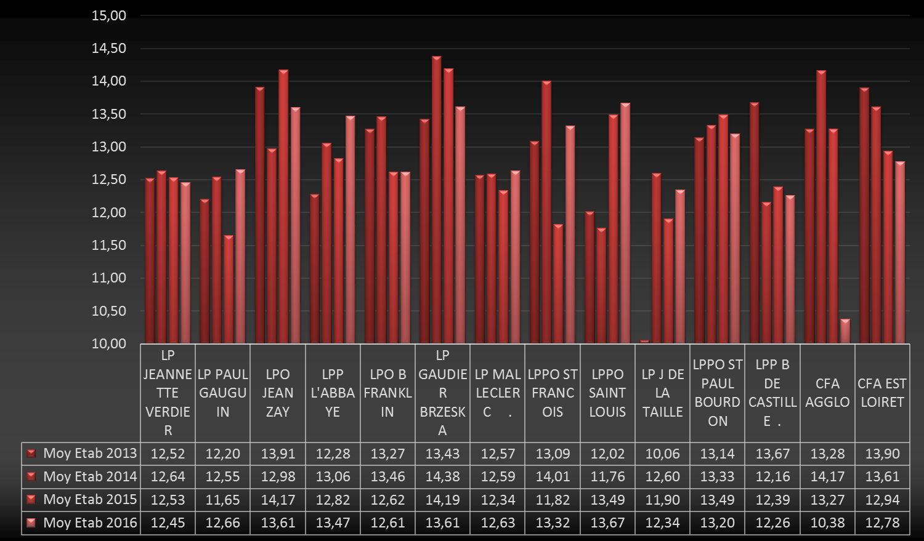
Évolution des moyennes entre les EPLE CAP BEP : 45 (1/2)
Notes:
Des fluctuations à analyser / Cohorte et à l’évolution des CAP BEP de l’établissement.
CFA Aglo ?

Slide 19
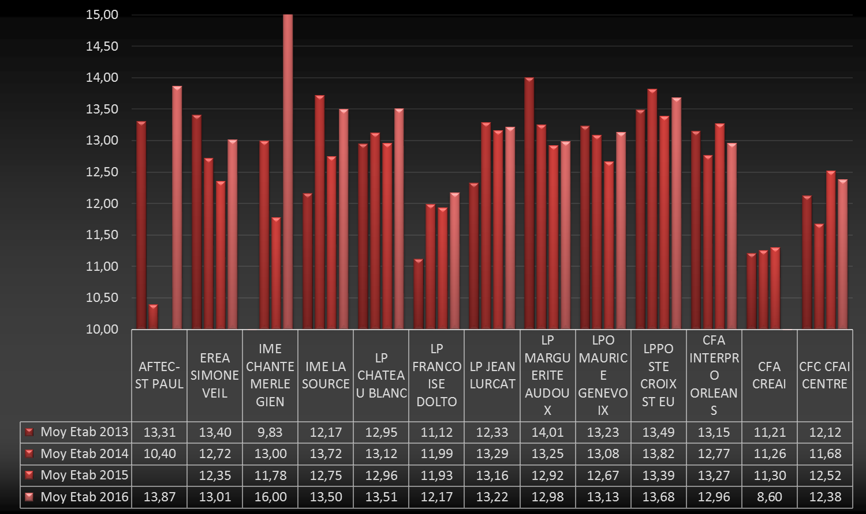
Évolution des moyennes entre les EPLE CAP BEP : 45 (2/2)
Notes:
IME CHANTEMERLE

Slide 20
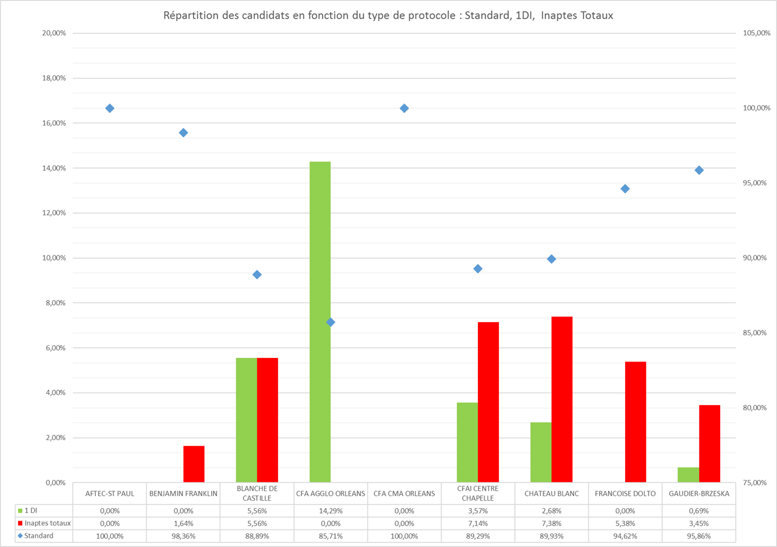
Inaptitudes CAP BEP: 45 1/3
MA : 93,08%
MA : 4,05%
MA : 2,88%
Notes:
Disp total =
CFAI Centre chapelle
Château blanc
PB Disp Partiel :
Blanche de Castelle
CFA AGLO
Pb Protocole :
Blanche de Castelle
CFA AGLO
CFA centre chapelle

Slide 21
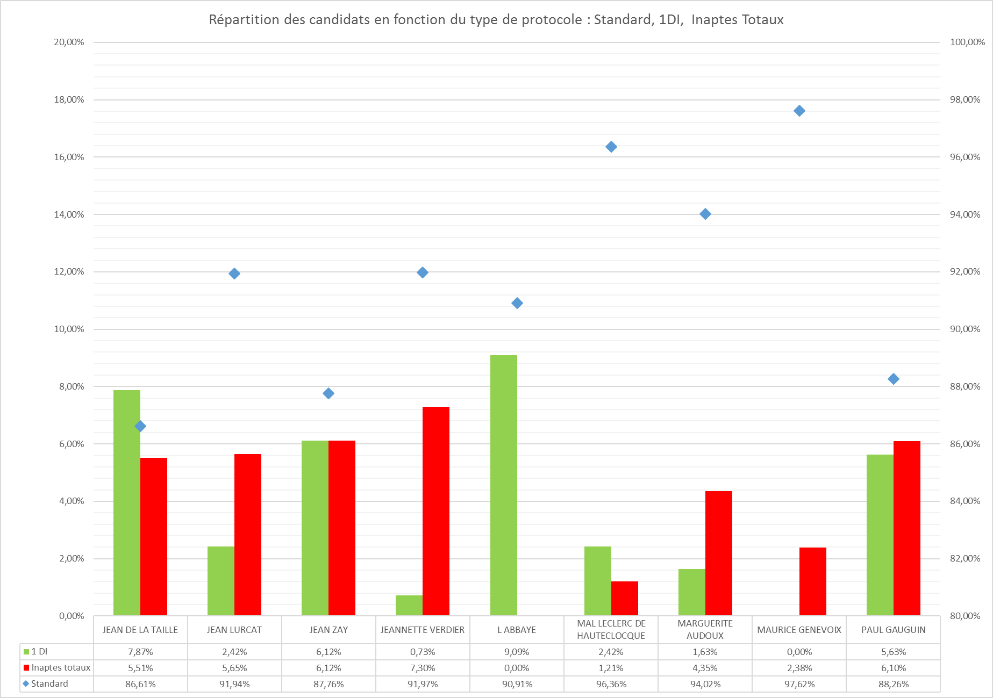
Inaptitudes CAP BEP: 45 2/3
MA : 93,08%
MA : 4,05%
MA : 2,88%
Notes:
PB disp total :
Jeannette verdier
Jean ZAY
Paul GAUGUIN
Pb disp partielle :
Jean de la Taille
Jean ZAY
LABBAYE
Paul GAUGUIN
Pb Protocole :
Jean de la Taille
Jean ZAY
Paul GAUGUIN

Slide 22
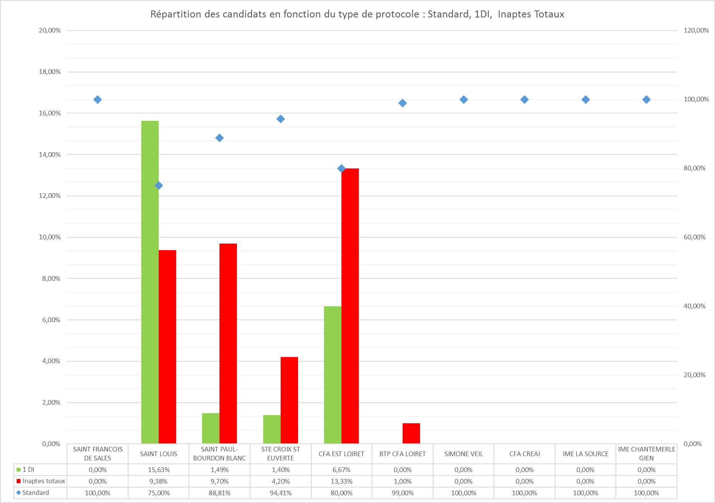
Inaptitudes CAP BEP: 45 3/3
MA : 93,08%
MA : 4,05%
MA : 2,88%
Retour BP
Notes:
Pb Inapte total :
St LOUIS
ST Paul BOURDON BLANC
CFA EST LOIRET
Pb Inapte partiel :
ST LOUIS
CFA EST LOIRET
Pb protocole :
ST LOUIS
CFA du loiret.

Slide 23
Écarts des moyennes entre les EPLE Bac Pro : 45
Notes:
EPLE en dehors de l’espace de confiance :
LPO ST FRANCOIS
LPO ST LOUIS limite
LPO ST PAUL
LPO ST CROIX ST EVERTE

Slide 24
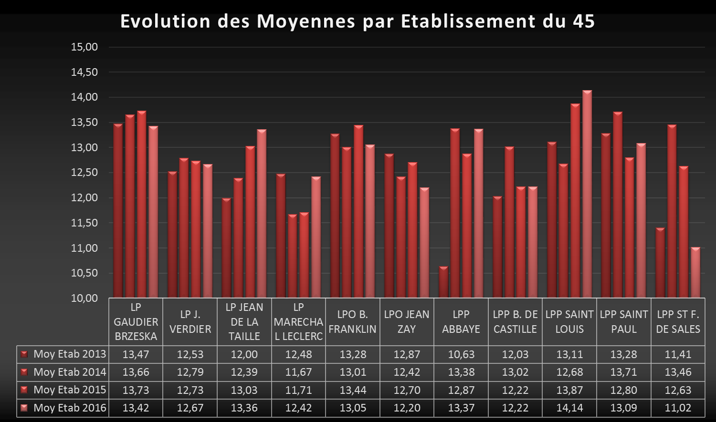
Évolution des moyennes entre les EPLE Bac Pro : 45 (1)
Notes:
LP Jean DE LA TAILLE 12 à 13,36 en 4 sessions pour revenir sur Moy acad TB
LPP ST FRANCOIS DE SALES ??

Slide 25
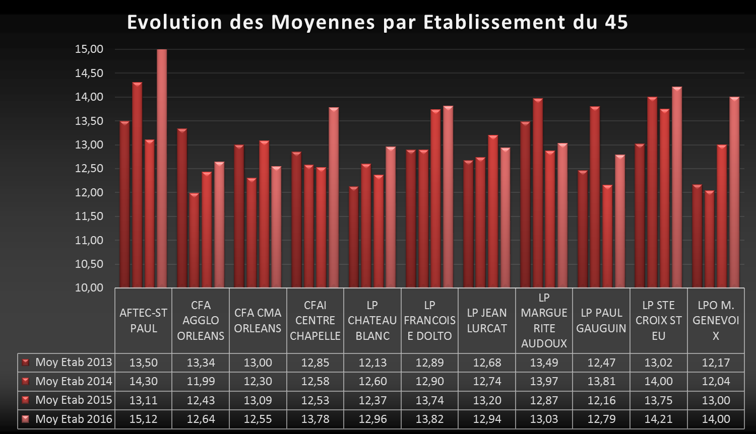
Évolution des moyennes entre les EPLE Bac Pro : 45 (2)
Notes:
St APUL
LPO M GENEVOIX ?

Slide 26
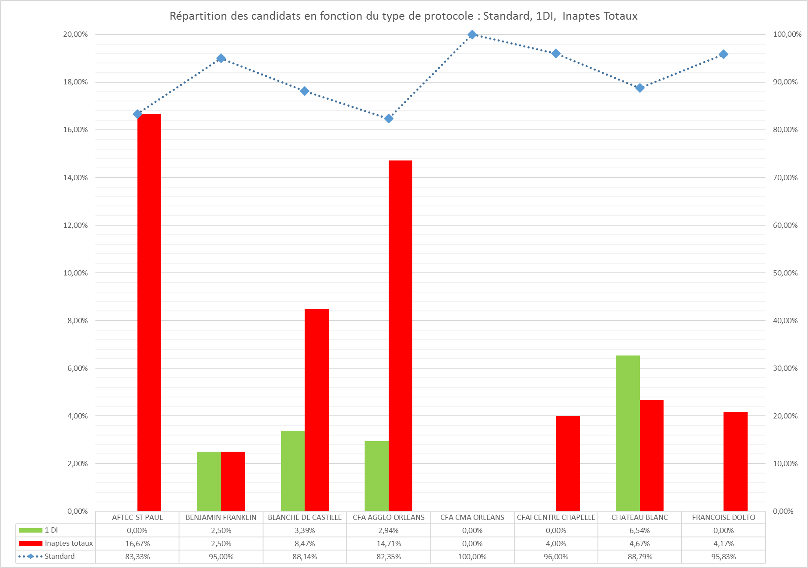
Inaptitudes Bac Pro : 45.1
MA : 90,45%
MA : 5,97%
MA : 3,58%
Notes:
Pb :
Afpec
CFA Orléans

Slide 27
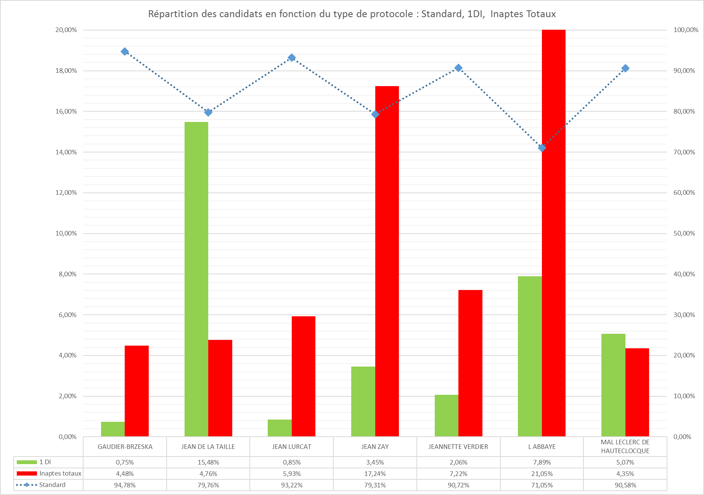
Inaptitudes Bac Pro : 45.2
MA : 90,45%
MA : 5,97%
MA : 3,58%
Notes:
Pb :
Jean DE LA TAILLE
Jean ZAY
LABBAYE

Slide 28
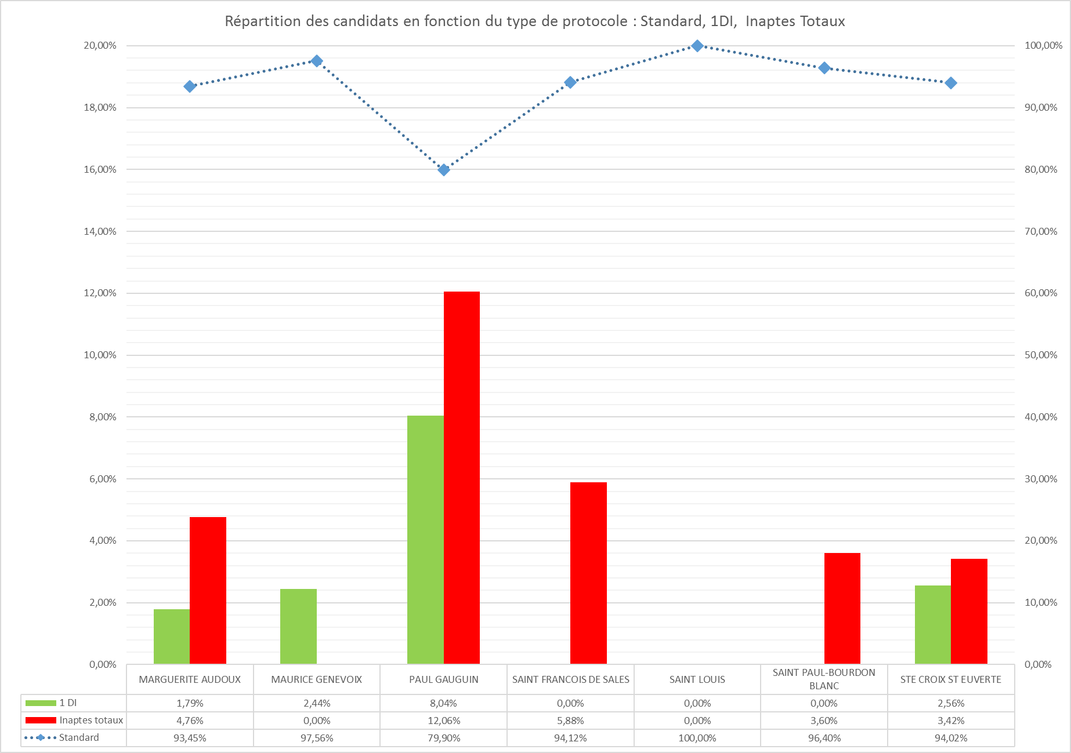
Inaptitudes Bac Pro : 45.3
MA : 90,45%
MA : 5,97%
MA : 3,58%
EP
Notes:
PB :
GAUGUIN

Slide 29
Écarts des moyennes entre les EPLE CAP BEP : 36
Notes:
Nous vous demandons d’utiliser un conseil d’enseignement en cette fin d’année pour analyser vos résultats et en tirer des conclusions si besoin en termes d’évolution de l’OF / OC et éventuellement des outils d’éval.
Indicateurs à analyser :
Moyennes eple et évolution depuis 3 ans cohorte
Moyenne par APSA et écarts filles / Garçons
Analyse des taux d’inaptitudes ( G/ F /APSA)
Taux d’absence
….
→ Impact lutte contre décrochage scolaire.
Etab en dehors de l’espace de confiance :
LPO PASTEUR
LPO ST SOLANGE

Slide 30
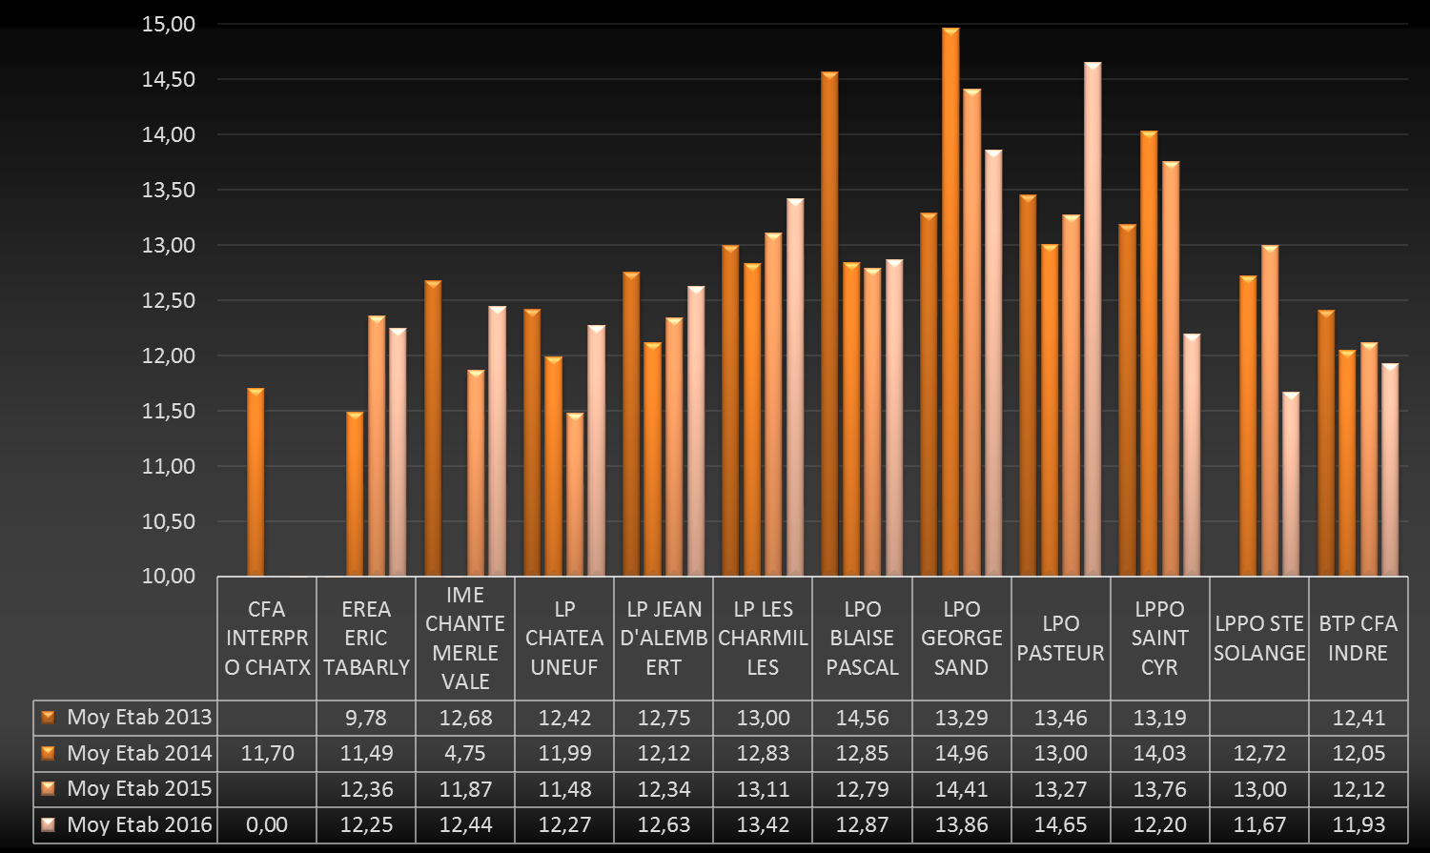
Évolution des moyennes entre les EPLE CAP BEP : 36
Notes:
Fluctuations :
Pasteur ?
St Solange ?

Slide 31
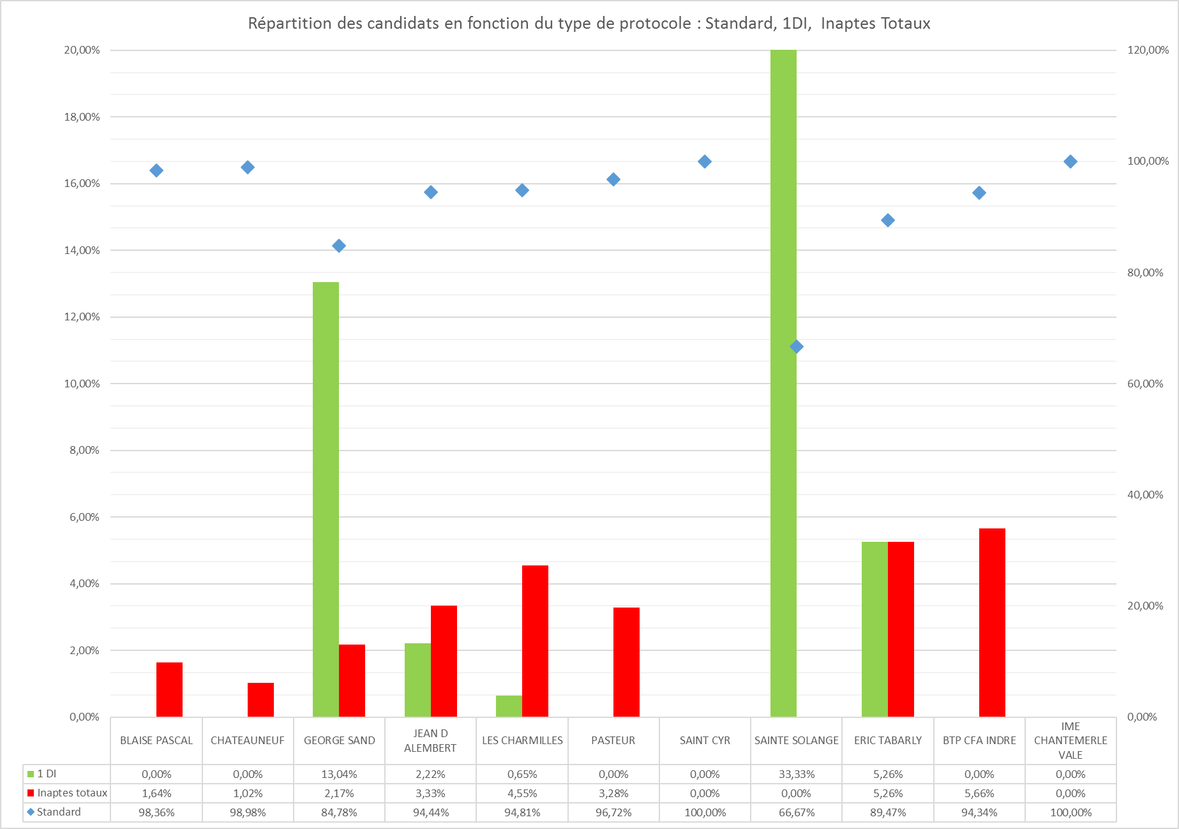
Inaptitudes CAP BEP: 36
MA : 93,08%
MA : 4,05%
MA : 2,88%
Notes:
Pb Inaptitude partielle :
Georges sand
St SOLANGE
TABARLY

Slide 32
Écarts des moyennes entre les EPLE CAP BEP : 18
Notes:
Etab en dehors de l’espace de confiance :
LP JEAN MERMOZ
CFA Centre BOURGES

Slide 33
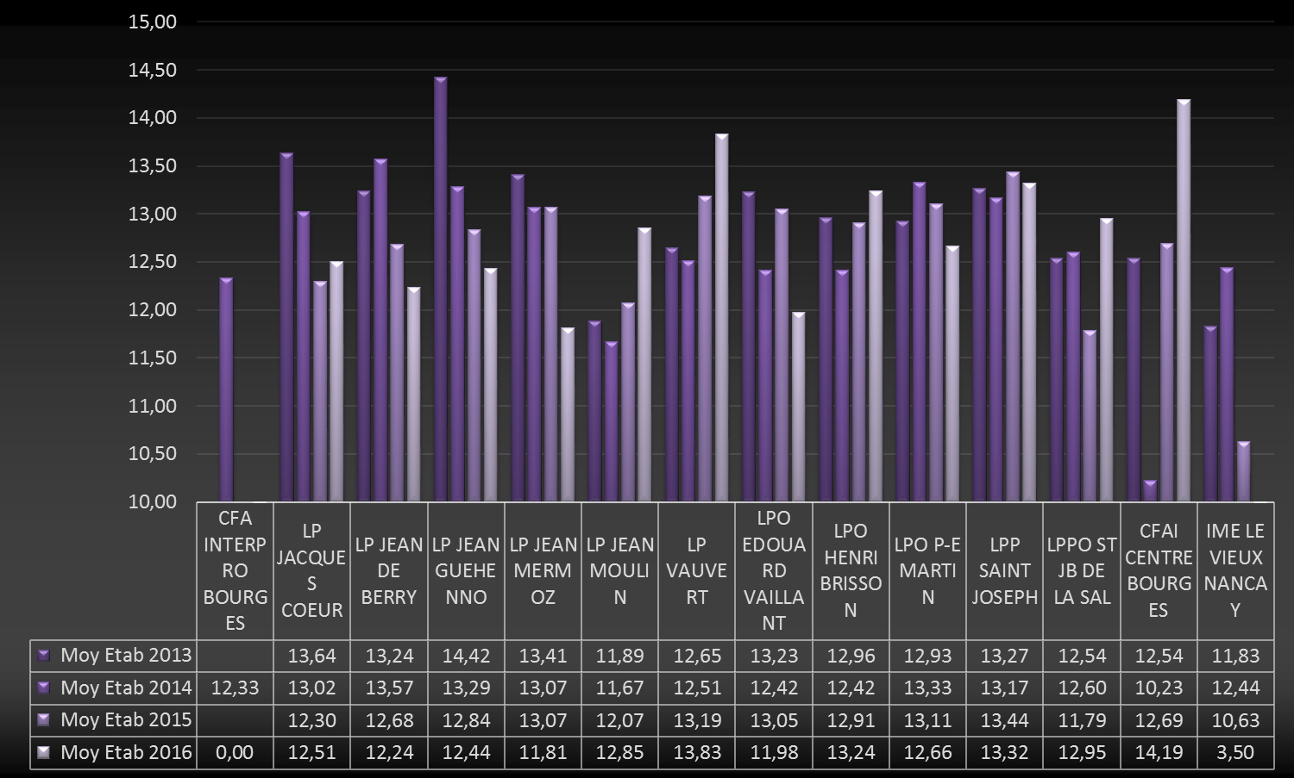
Évolution des moyennes entre les EPLE CAP BEP : 18
Notes:
Jean MERMOZ
VAUVERT limite
VAILLANT limite
CFA Bourges
IME Valençays

Slide 34
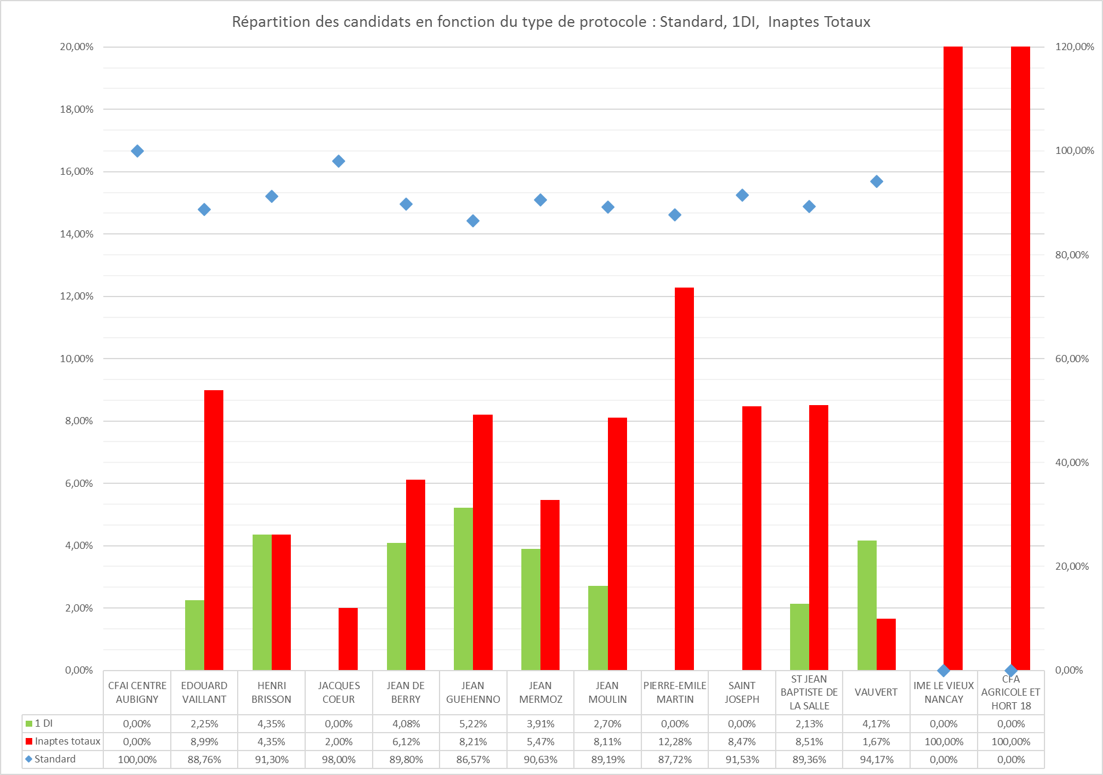
Inaptitudes CAP BEP : 18
MA : 93,08%
MA : 4,05%
MA : 2,88%
Retour BP
Notes:
Pb disp total :
Edouard vaillant
Jean de Berry
GUEHENNO
Jean MOULIN
PEM
ST JOSEPH
ST JEAN BAPTISTE DE LA SALLE
Disp Partielle :
GUEHENNO
Protocole
GUEHENNO
PME

Slide 35
Écarts des moyennes entre les EPLE Bac Pro : 36
Notes:
Etab en dehors de l’espace de confiance :
LPO PASTEUR
LP LES CHARMILLES
LPO G SAND

Slide 36
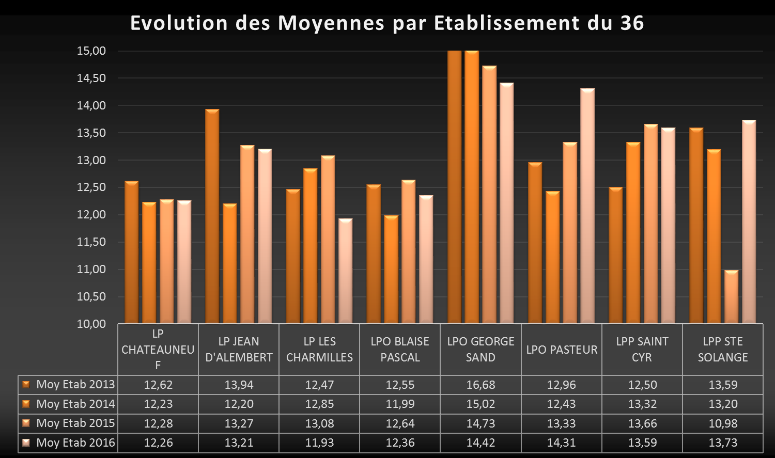
Évolution des moyennes entre les EPLE Bac Pro : 36
Notes:
Les CAHRMILLES ?
Pasteur ?
ST SOLANGE retour à la normale

Slide 37
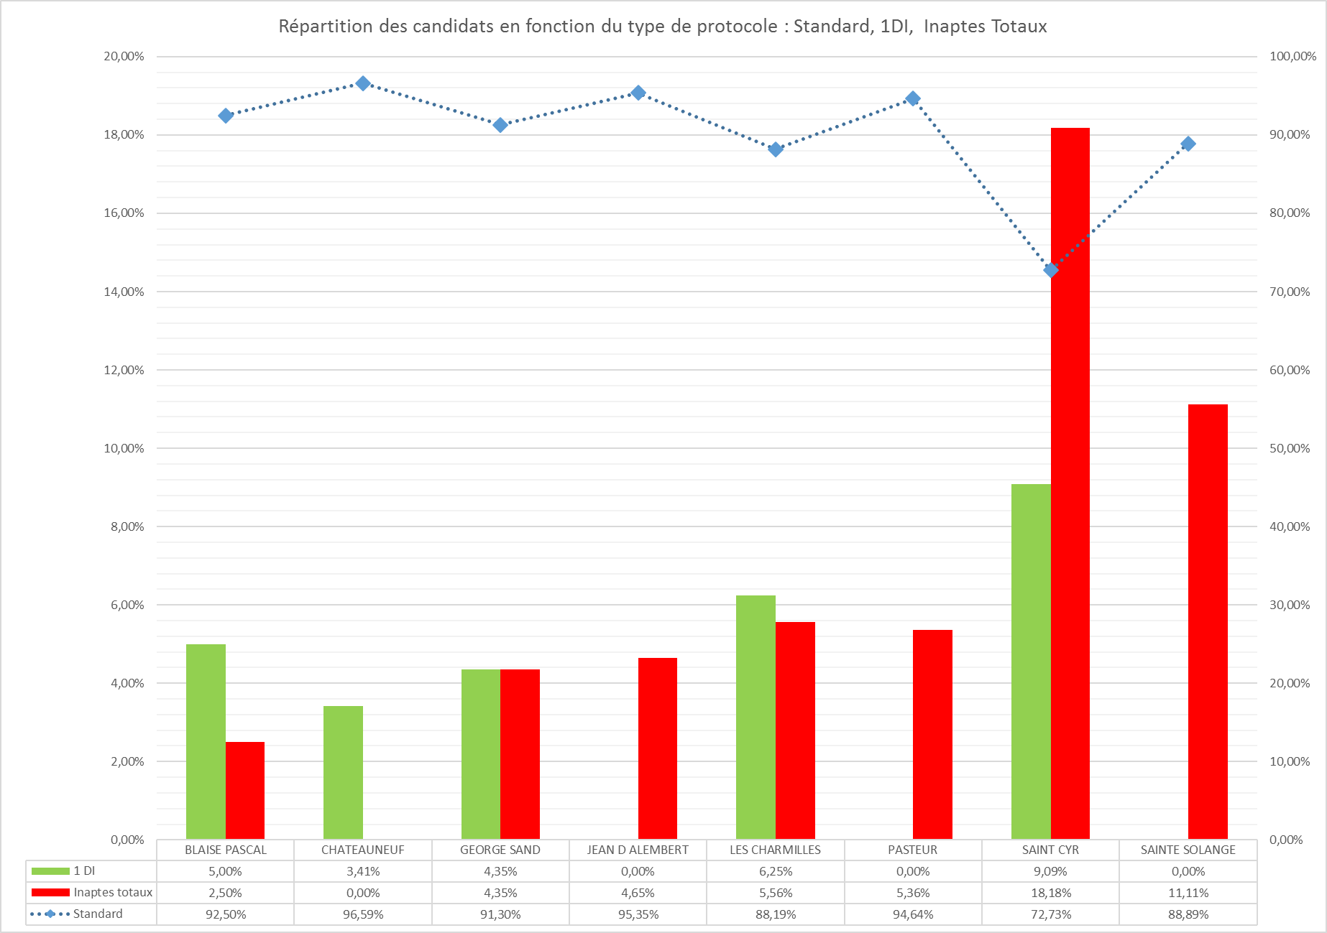
Inaptitudes Bac Pro : 36
MA : 90,45%
MA : 5,97%
MA : 3,58%
Notes:
Pb :
Les Charmilles 1 DI
ST CYR
ST SOLANGE

Slide 38
Écarts des moyennes entre les EPLE Bac Pro : 18
Notes:
Etab en dehors de l’espace de confiance :
LP JEAN DE BERRY
- CFA BOURGES

Slide 39
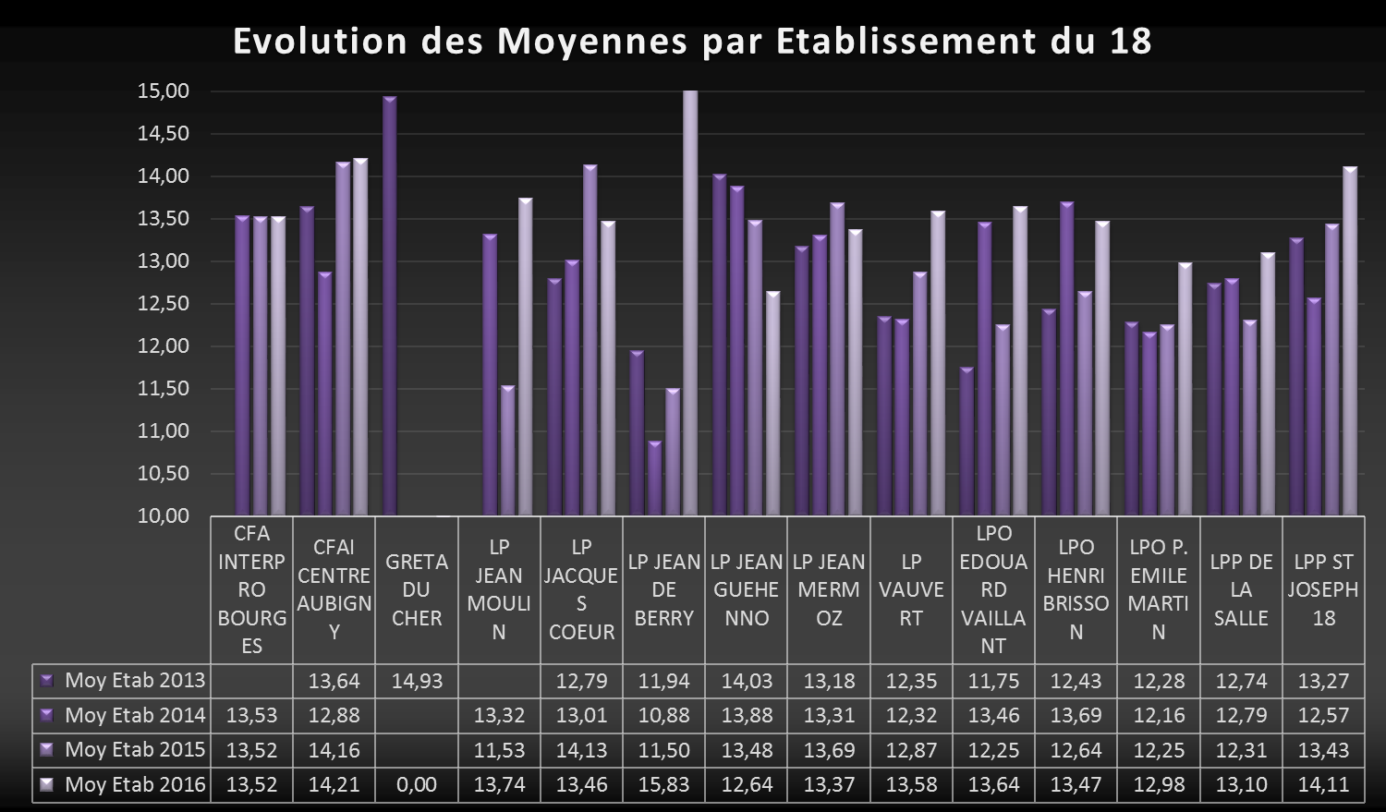
Évolution des moyennes entre les EPLE Bac Pro : 18
Notes:
JEAN DE BERRY
JEAN GUEHENNO
VAUVERT
… Beaucoup de fluctua

Slide 40
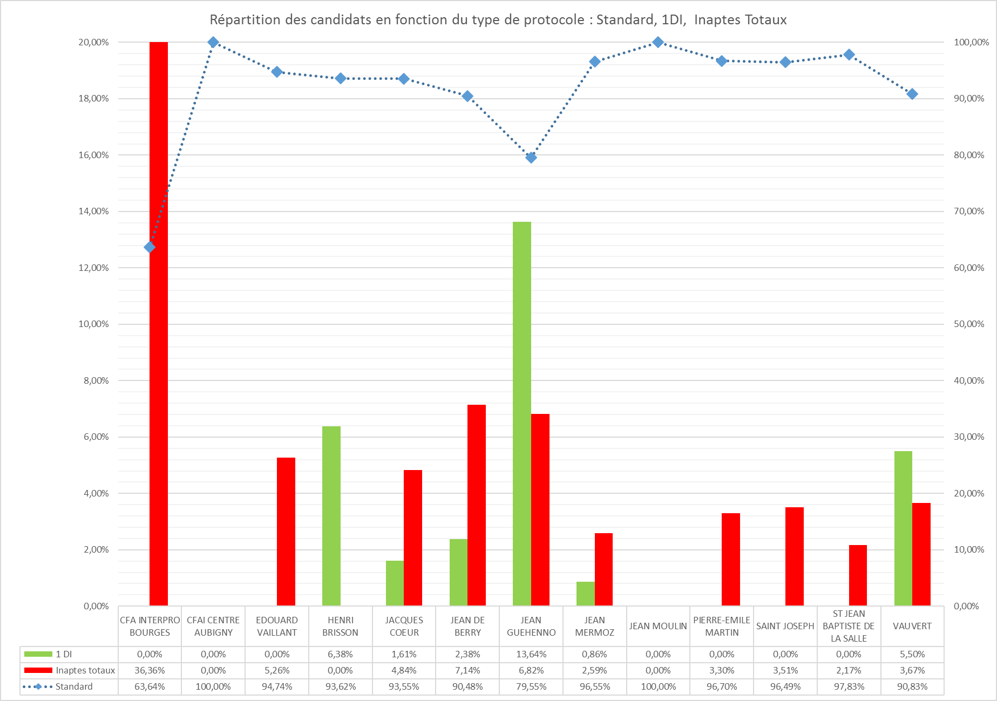
Inaptitudes Bac Pro : 18
MA : 90,45%
MA : 5,97%
MA : 3,58%
EP
Notes:
Pb :
CFA
Jean GUEHENO 1 DI + protocole

Slide 41
Écarts des moyennes entre les EPLE CAP BEP : 37
Notes:
En dehors de l’espace de confiance :
IME ST MARTIN DOUETS
LP BEAUREGARD à 11,62 mais mieux que l’année dernière 11,09 et encore mieux que l’année précédente à 9
CFA de la PROPRETE
LPO ST GATIEN
LPO ST MARTIN Limite sup
CFA CARTIF

Slide 42
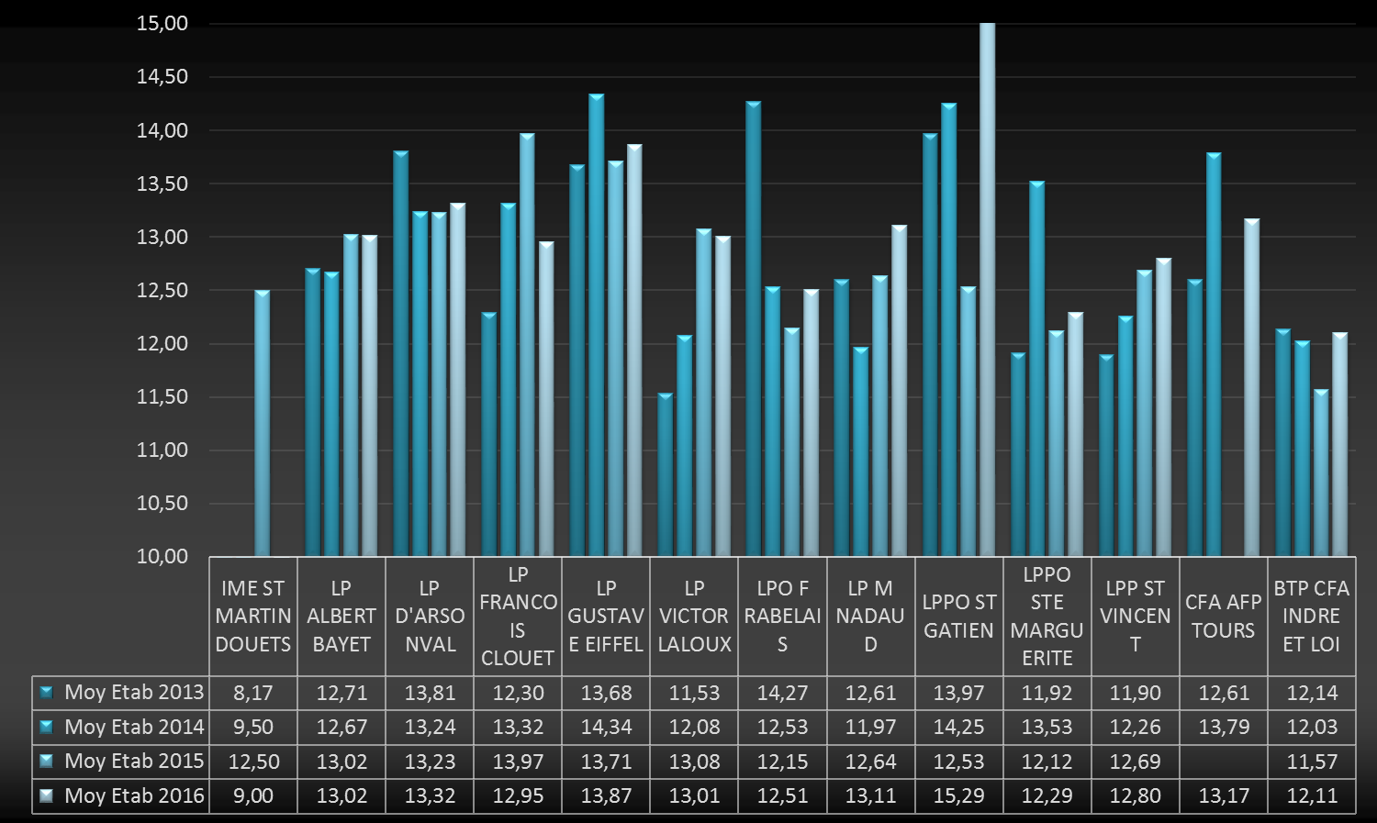
Évolution des moyennes entre les EPLE CAP BEP : 37 (1/2)
Notes:
Fluctuation :
St GATIEN

Slide 43
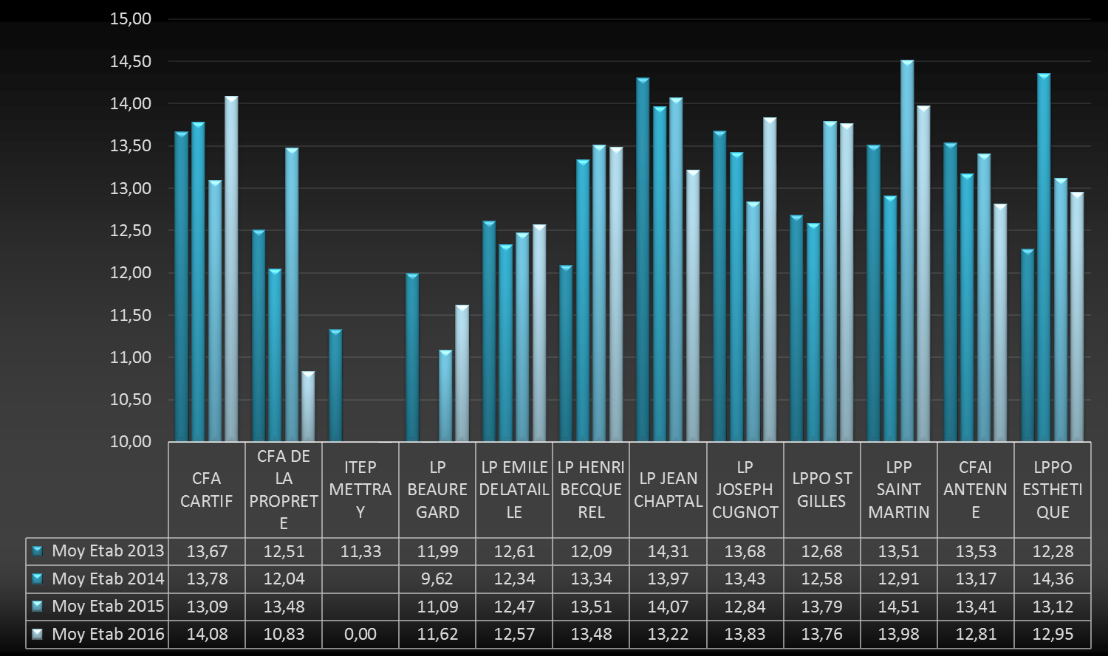
Évolution des moyennes entre les EPLE CAP BEP : 37 (2/2)
Notes:
Fluctuations :
CFA CARTIF
Propreté

Slide 44
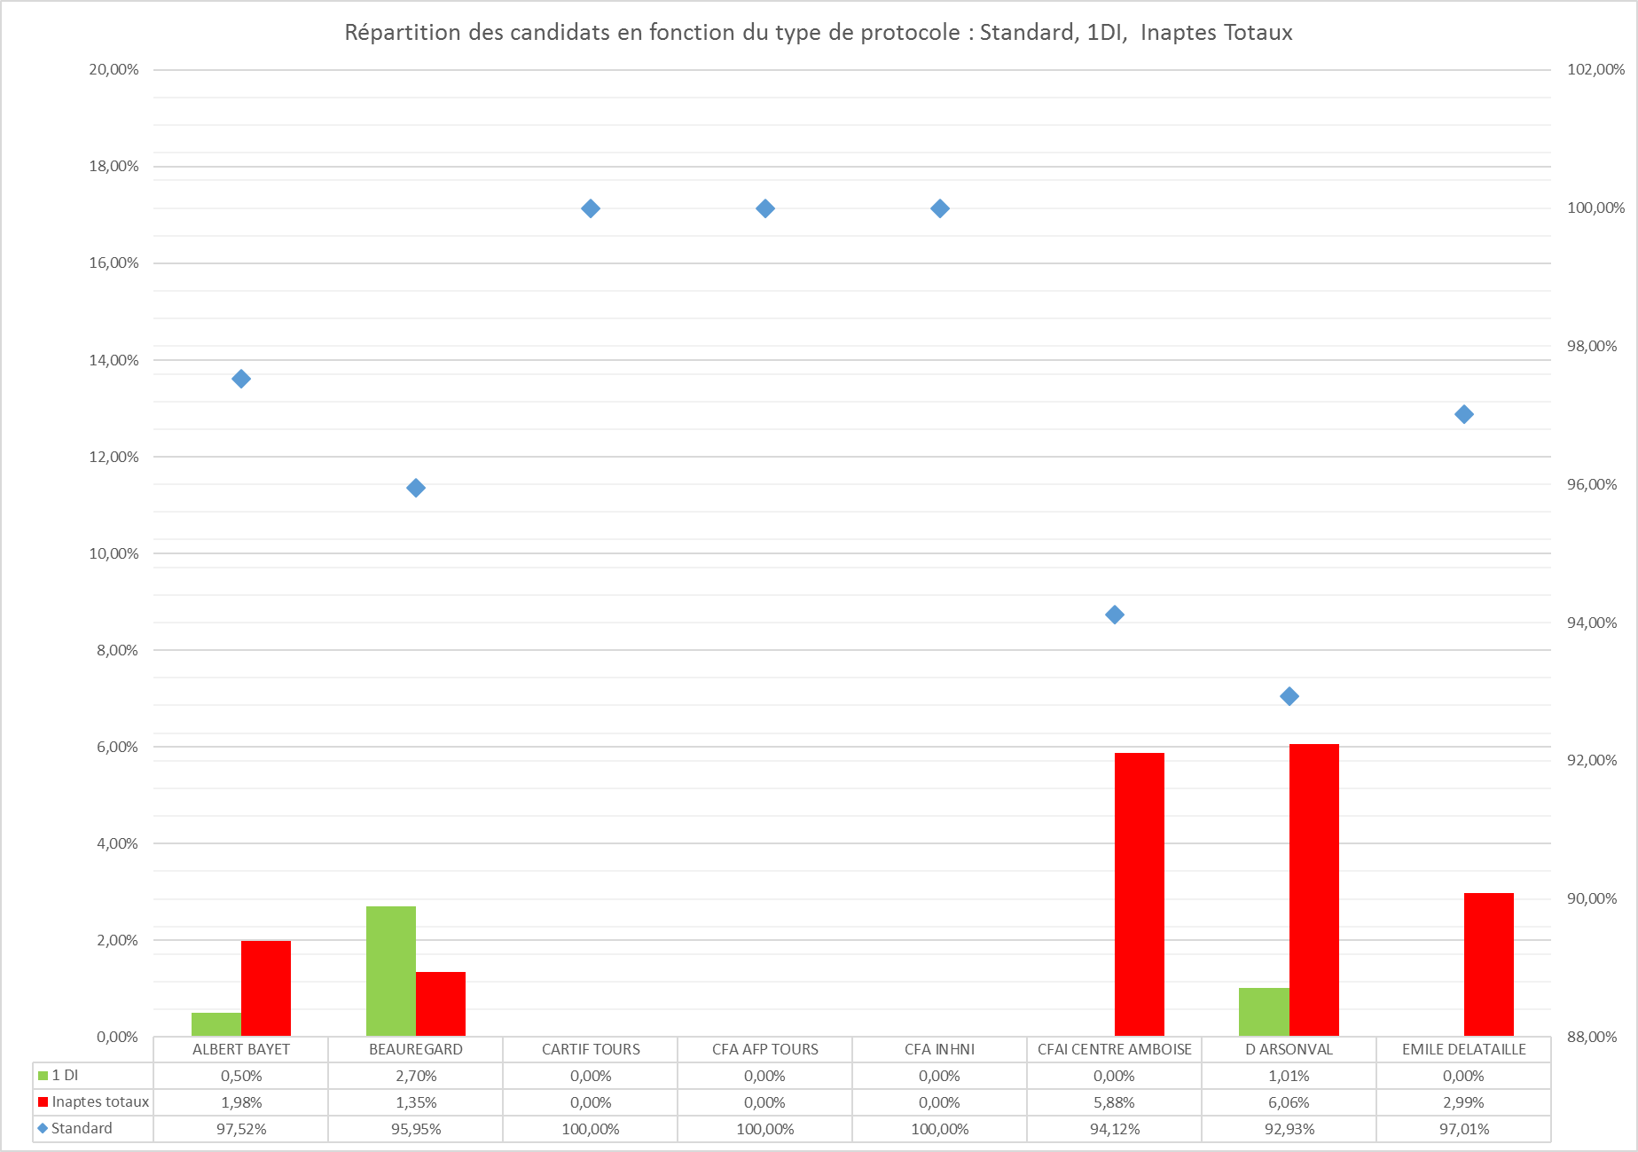
Inaptitudes CAP BEP: 37 1/3
MA : 93,08%
MA : 4,05%
MA : 2,88%
Notes:
Pb Inaptes totales :
Arsonval

Slide 45
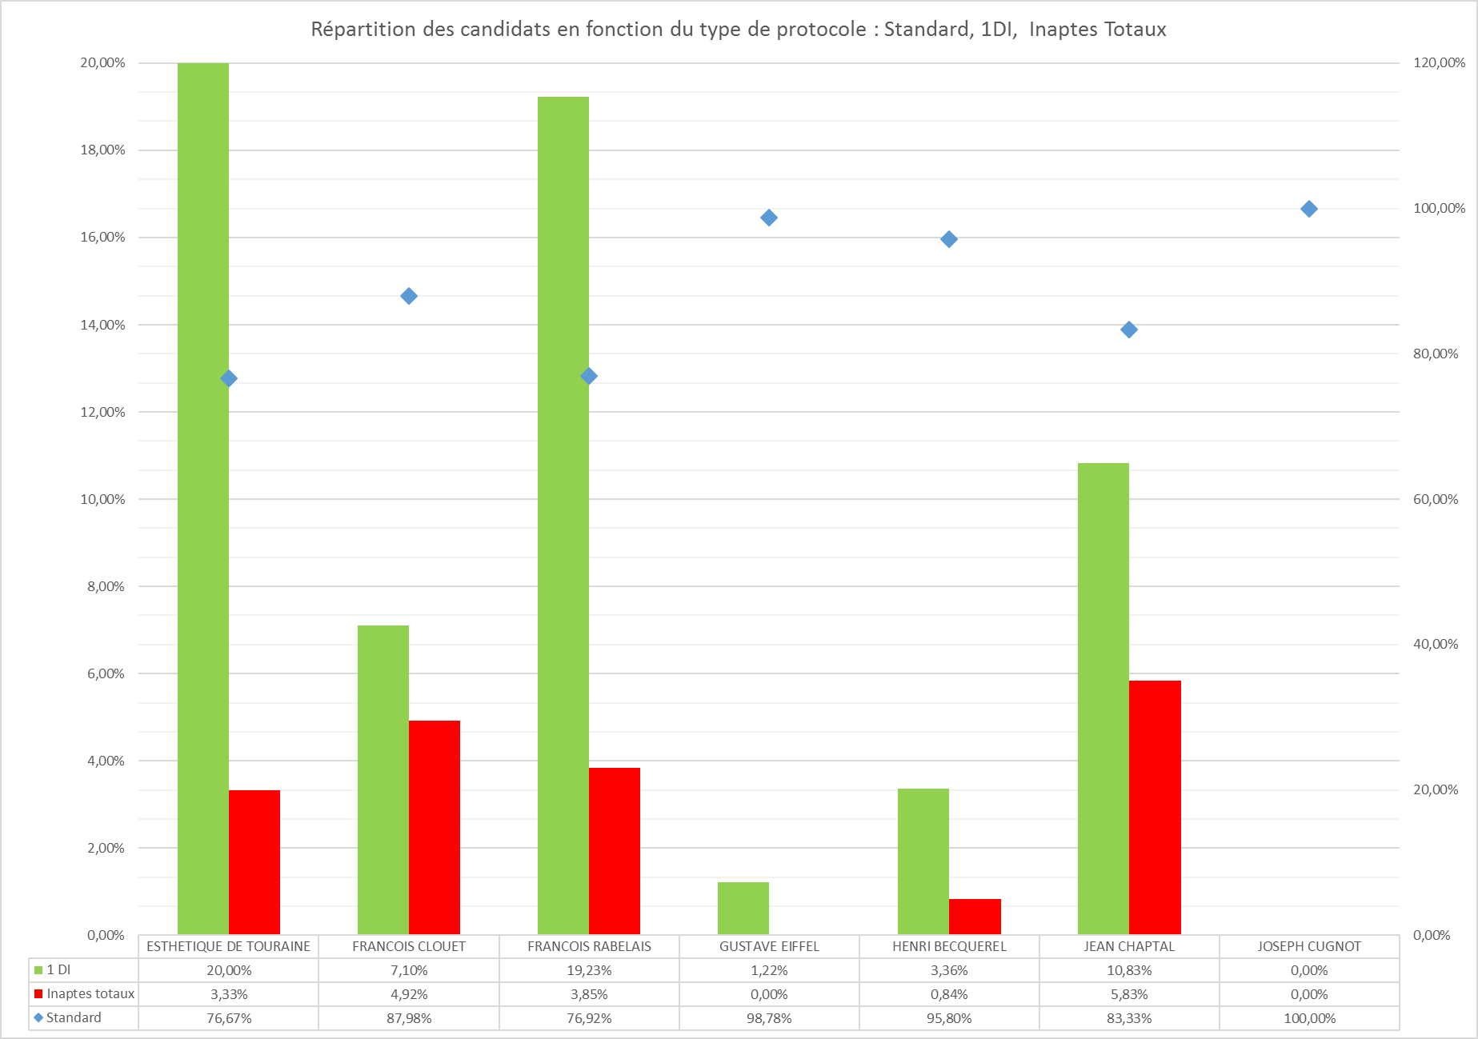
Inaptitudes CAP BEP: 37 2/3
MA : 93,08%
MA : 4,05%
MA : 2,88%
Notes:
PB Inaptitude partielle :
- Esthétique de Touraine
François clouet
RABELAIS
Chaptal
Pb protocole :
Esthétique de Touraine
Rabelais
CHAPTAL

Slide 46
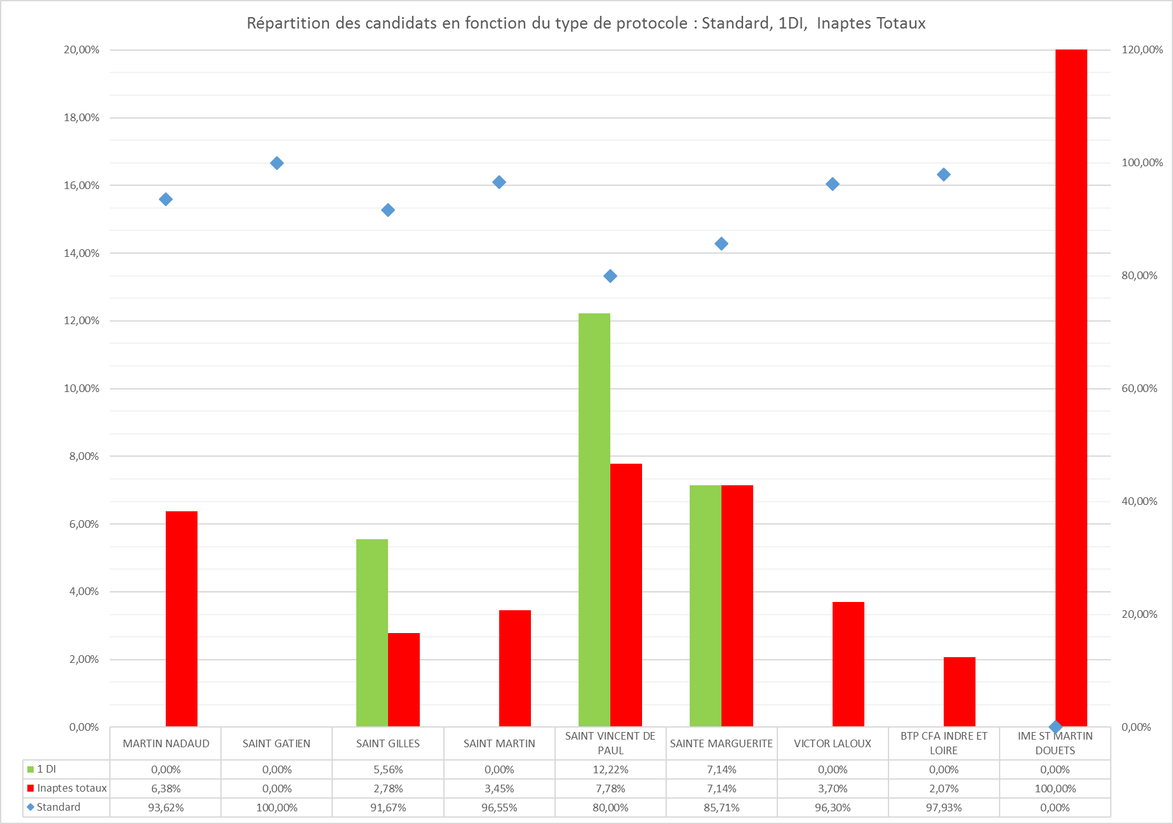
Inaptitudes CAP BEP: 37 3/3
MA : 93,08%
MA : 4,05%
MA : 2,88%
Retour BP
Notes:
Pb Inaptitude totale :
MARTIN NADAUD
ST VINCENT DE PAUL
ST MARGUERITE
Pb inaptitude Partielle :
Saint Gilles
St Vincent de PAUL
St MARGUERITE
PB protocole :
- St VIENCENT
ST MARGUERITE

Slide 47
Écarts des moyennes entre les EPLE Bac Pro : 37
Notes:
En dehors de l’espace de confiance :
LPO RABELAIS
CFA Interpro JOUE
CFA LA PROPRETE

Slide 48
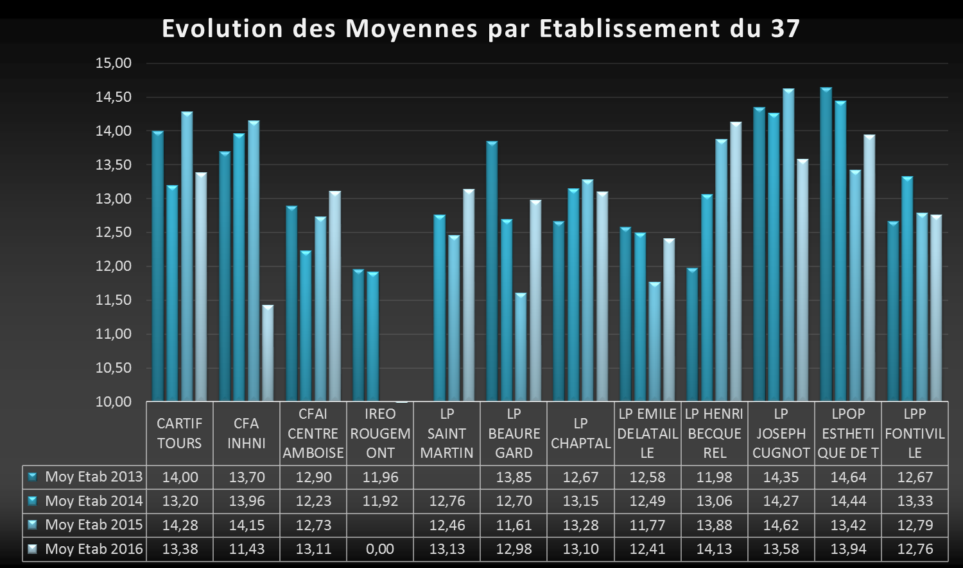
Évolution des moyennes entre les EPLE Bac Pro : 37 (1)
Notes:
BECQUEREL
CUGNOT

Slide 49
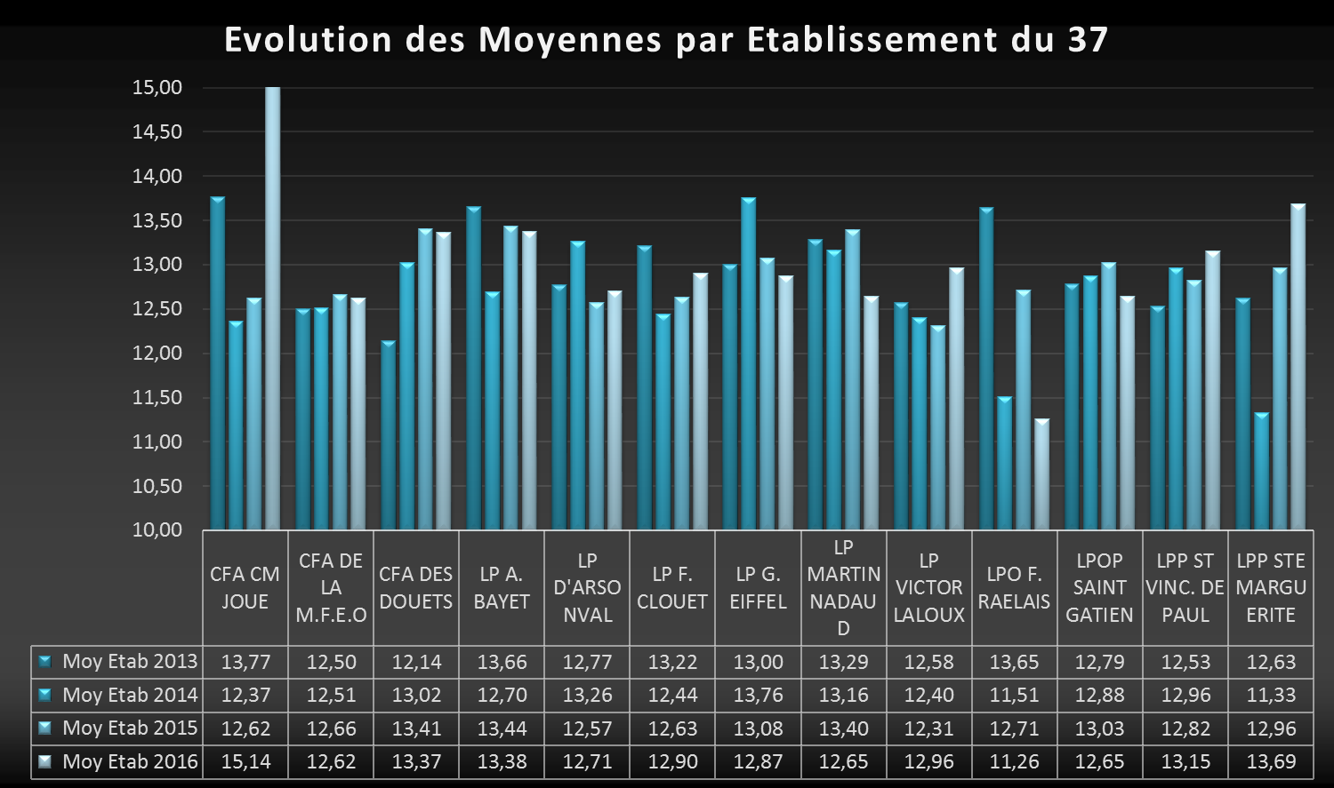
Évolution des moyennes entre les EPLE Bac Pro : 37 (2)
Notes:
Fluctuations :
CFA JOUE
RABELAIS

Slide 50
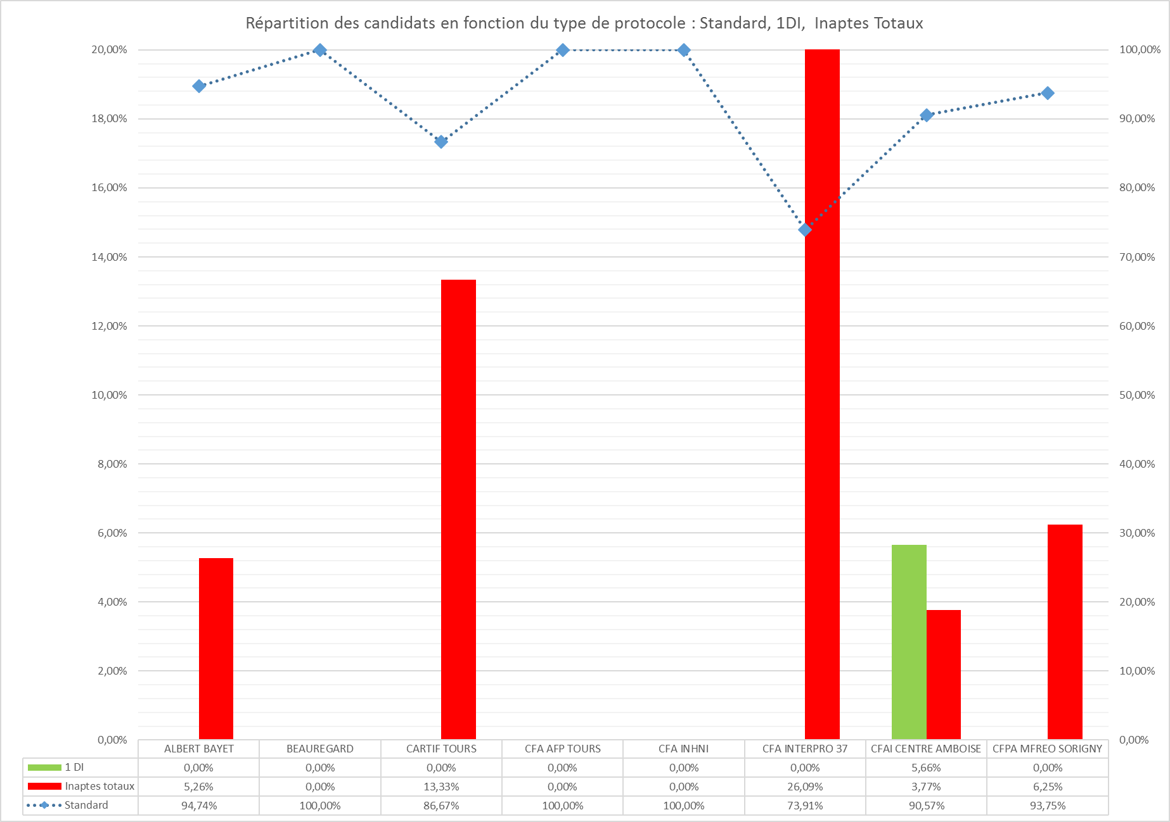
Inaptitudes Bac Pro : 37.1
MA : 90,45%
MA : 5,97%
MA : 3,58%
Notes:
CARTIF ET CFA

Slide 51
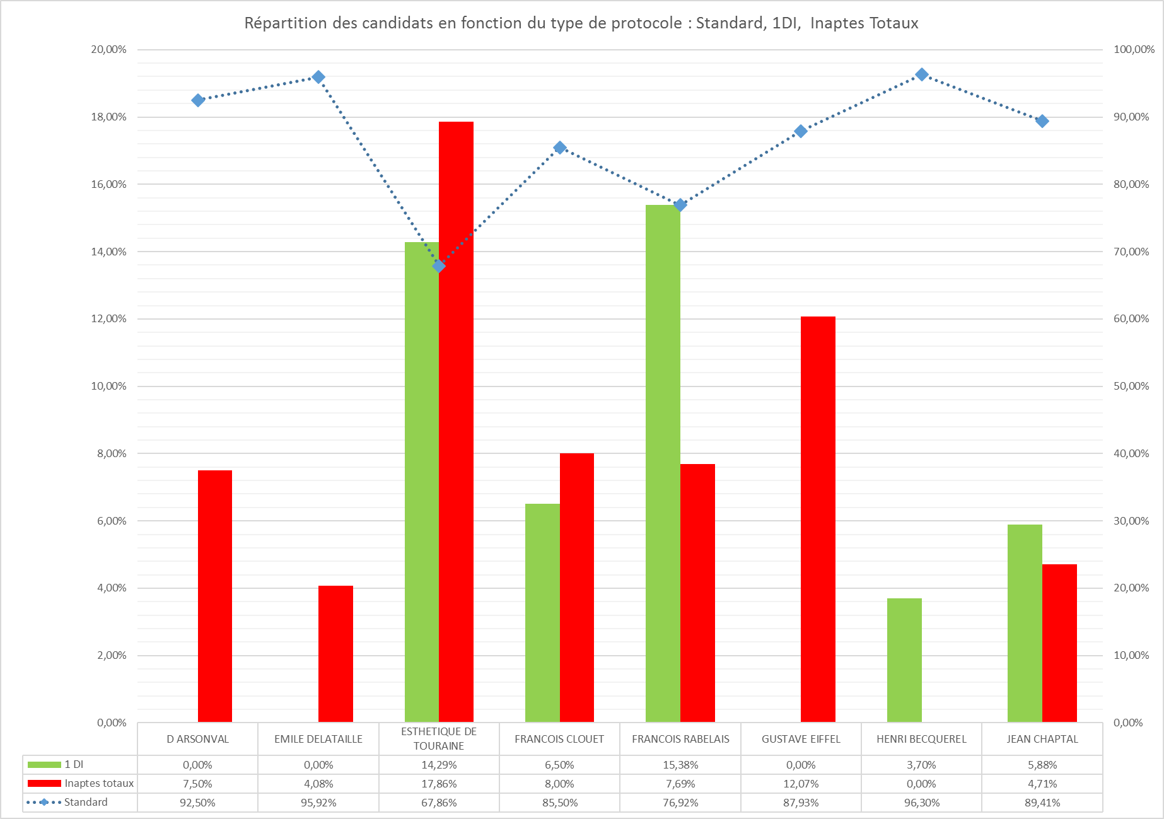
Inaptitudes Bac Pro : 37.2
MA : 90,45%
MA : 5,97%
MA : 3,58%
Notes:
PB Esthétique de touraine
F CLOUET attention
RABELAIS !!
EIFFEL

Slide 52
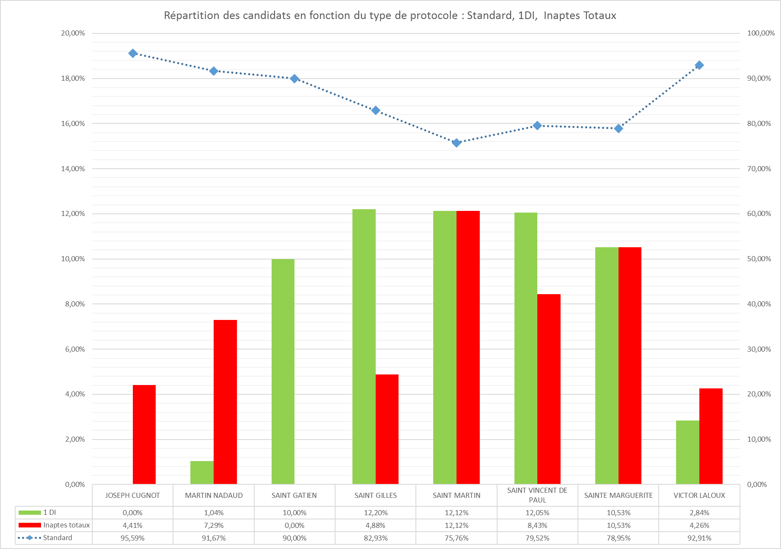
Inaptitudes Bac Pro : 37.3
MA : 90,45%
MA : 5,97%
MA : 3,58%
EP
Notes:
PB :
Les EPLE privés !!!

Slide 53
Écarts des moyennes entre les EPLE CAP BEP : 28
Notes:
En dehors de l’espace de confiance :
En dessous
LP DE COUASNON
LP F D’AUBIGNE
LP JF PAULSEN
IME les bois du seig
CFAS 28
Au dessus
LAP ND des jardins
CFA AFPTEC

Slide 54
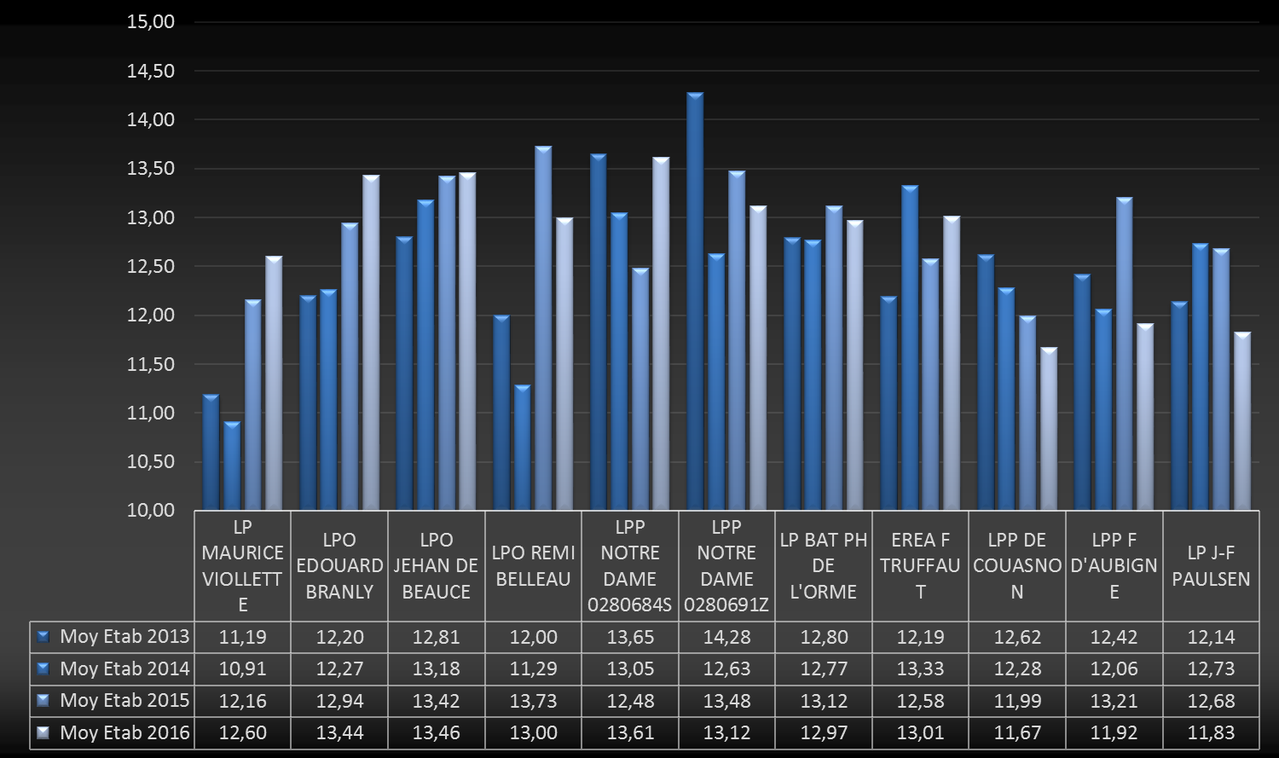
Évolution des moyennes entre les EPLE CAP BEP : 28 (1/2)
Notes:
Fluctuations :
LPP COUASNON
LPP F D’AUBIGNE
LP JF PAULSEN

Slide 55
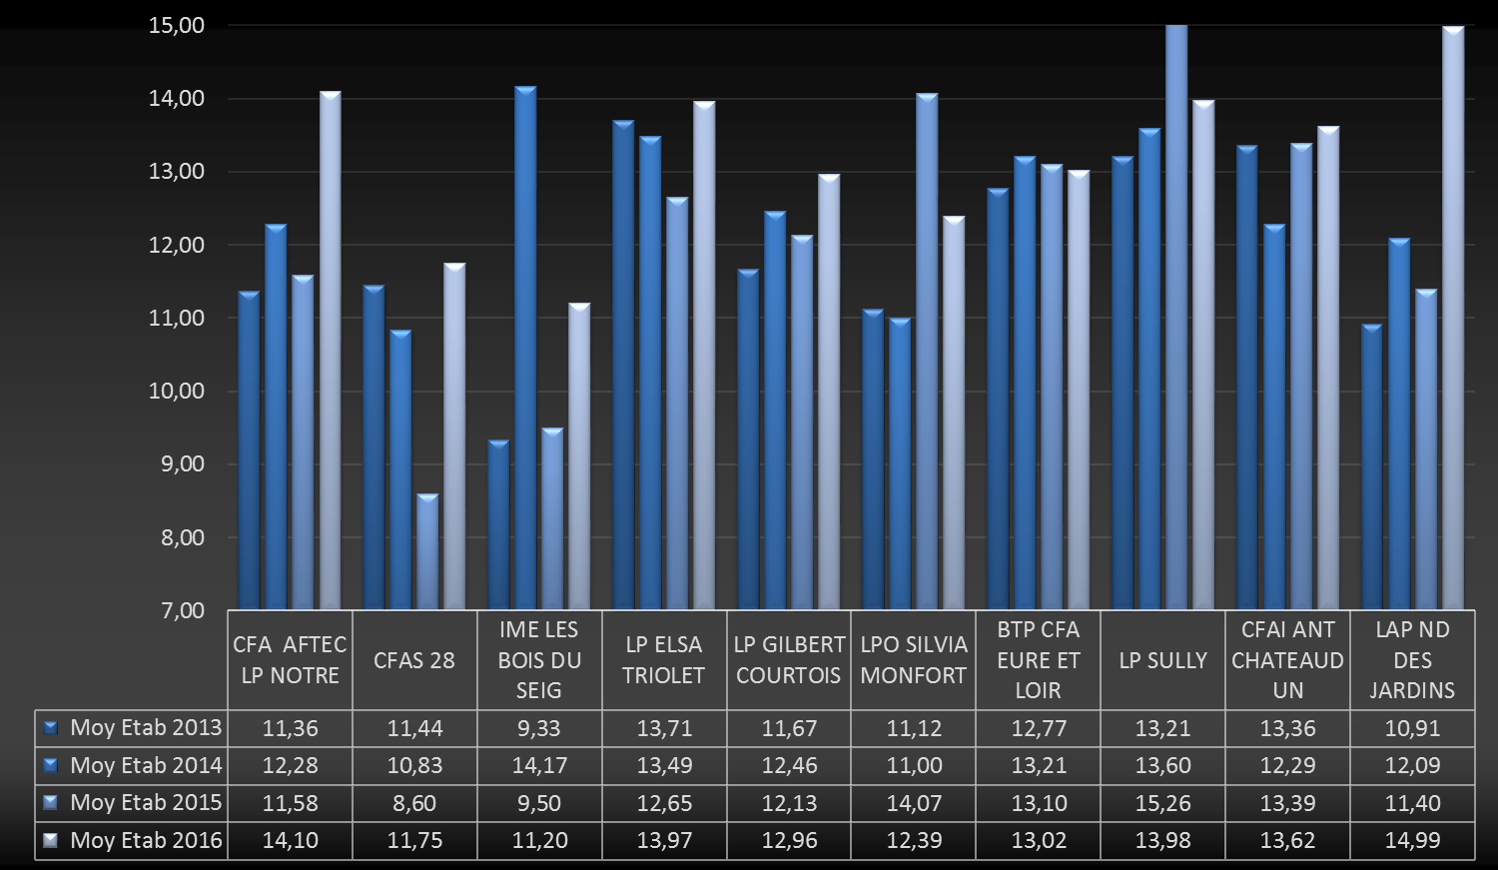
Évolution des moyennes entre les EPLE CAP BEP : 28 (2/2)
Notes:
Fluctuations :
- CFA AFTEC LP NOTRE DAME
TRIOLET
LAP ND DES JARDINS

Slide 56
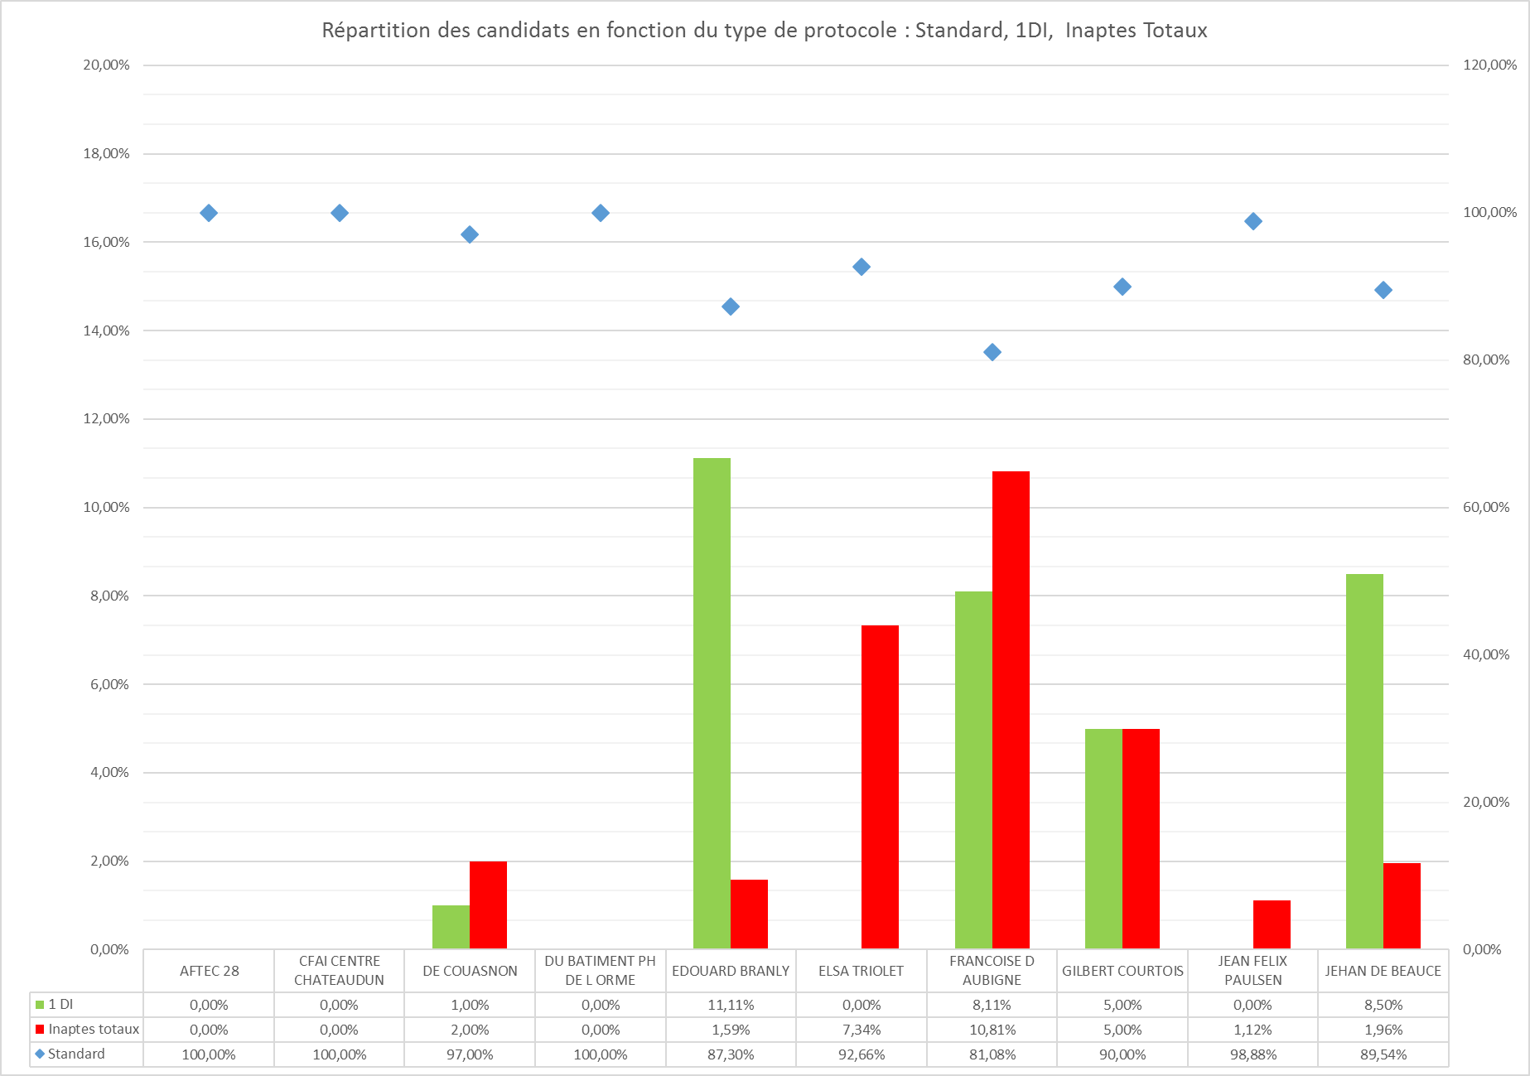
Inaptitudes CAP BEP : 28 1/2
MA : 93,08%
MA : 4,05%
MA : 2,88%
Notes:
Pb inaptitude totale :
Elsa triolet
Françoise d’aubigne
Pb inaptitude partielle :
Branly
F D’aubigne
JEHAN de BAUCE
Pb protocole :
E BRANLY
F d’Aubigne
JEHAN DE BAUCE

Slide 57
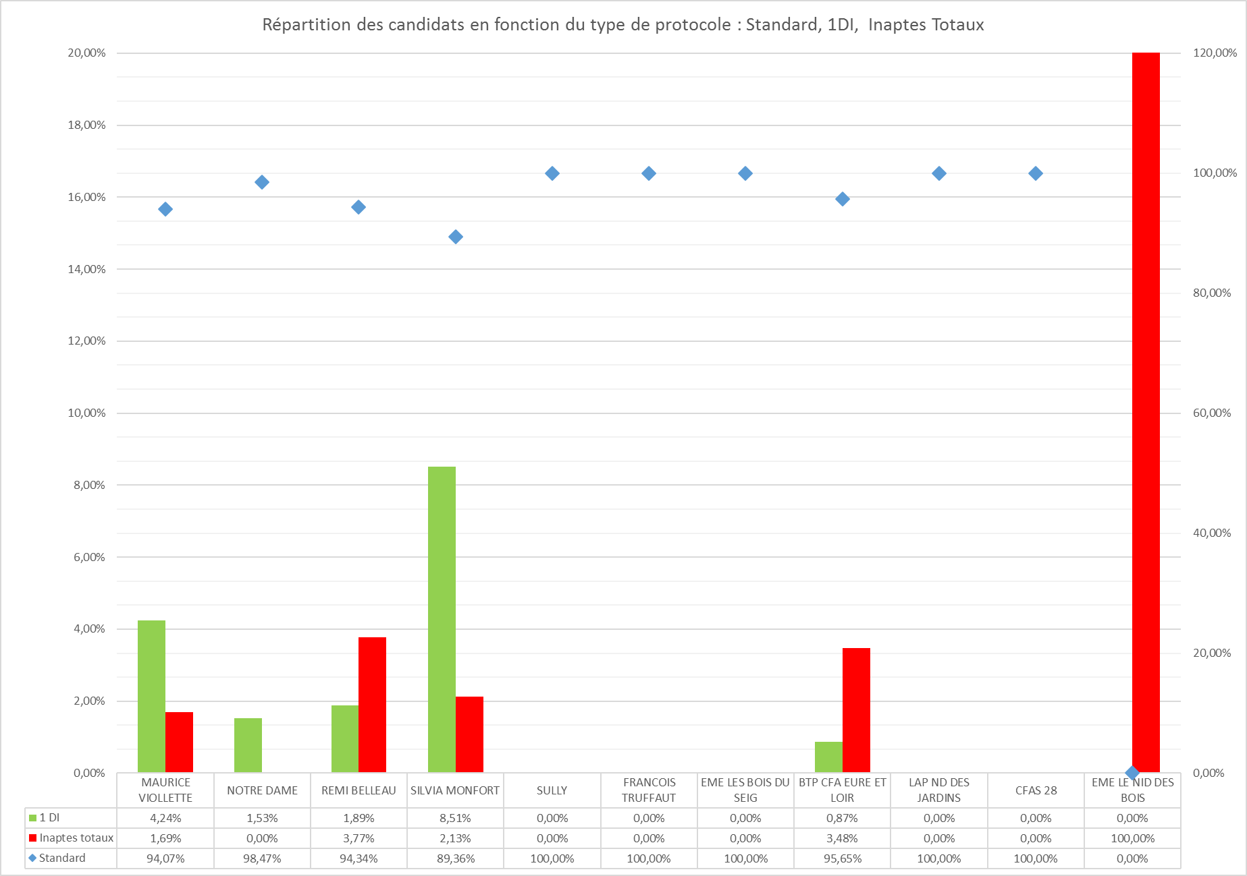
Inaptitudes CAP BEP : 28 2/2
MA : 93,08%
MA : 4,05%
MA : 2,88%
Notes:
Pb inaptitude partielle :
SILVIA MONFORT
MAURICE VIOLETTE
Une attention particulière sur silvia monfort.

Slide 58
Écarts des moyennes entre les EPLE CAP BEP : 41
Notes:
En dehors de l’espace de confiance :
En dessous :
LPO ST JOSEPH
IME LES GROUET
CFAS 41

Slide 59
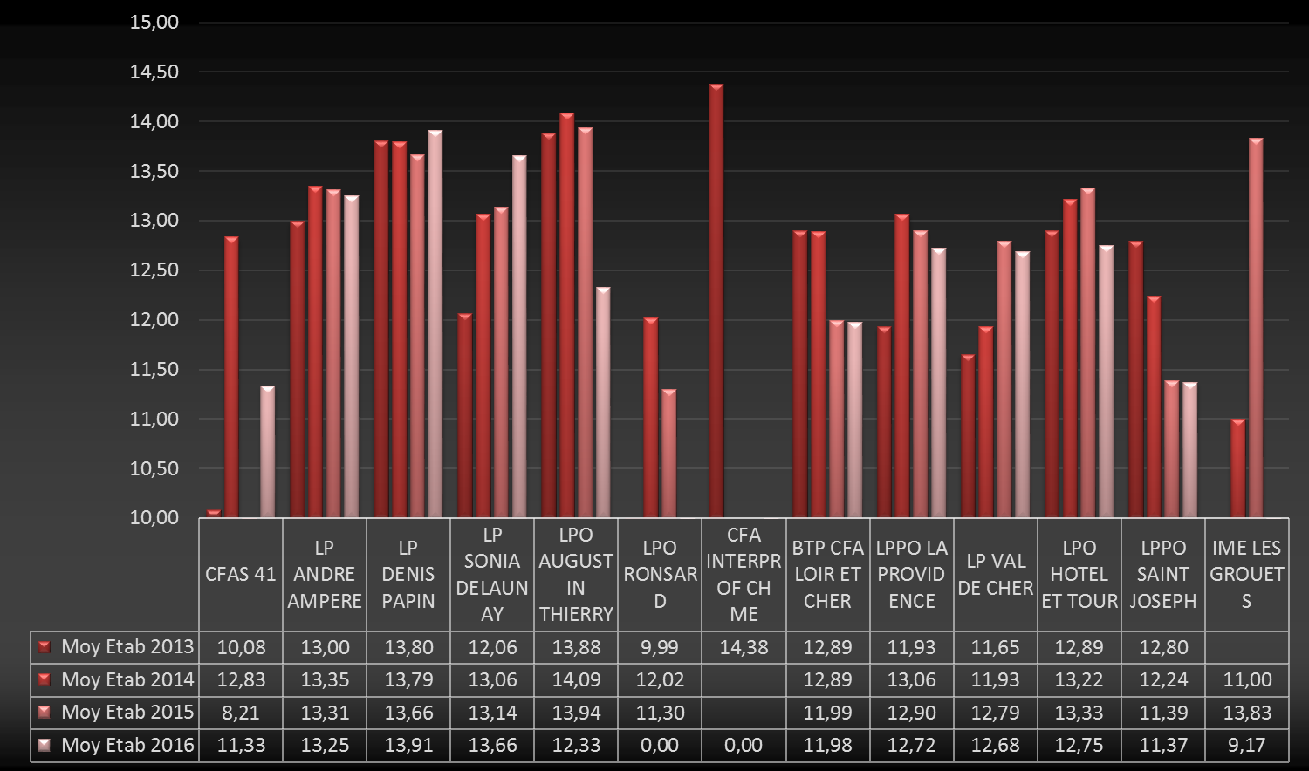
Évolution des moyennes entre les EPLE CAP BEP : 41
Notes:
Fluctuation :
Augustin Thierry
LPPO St Joseph attention.

Slide 60
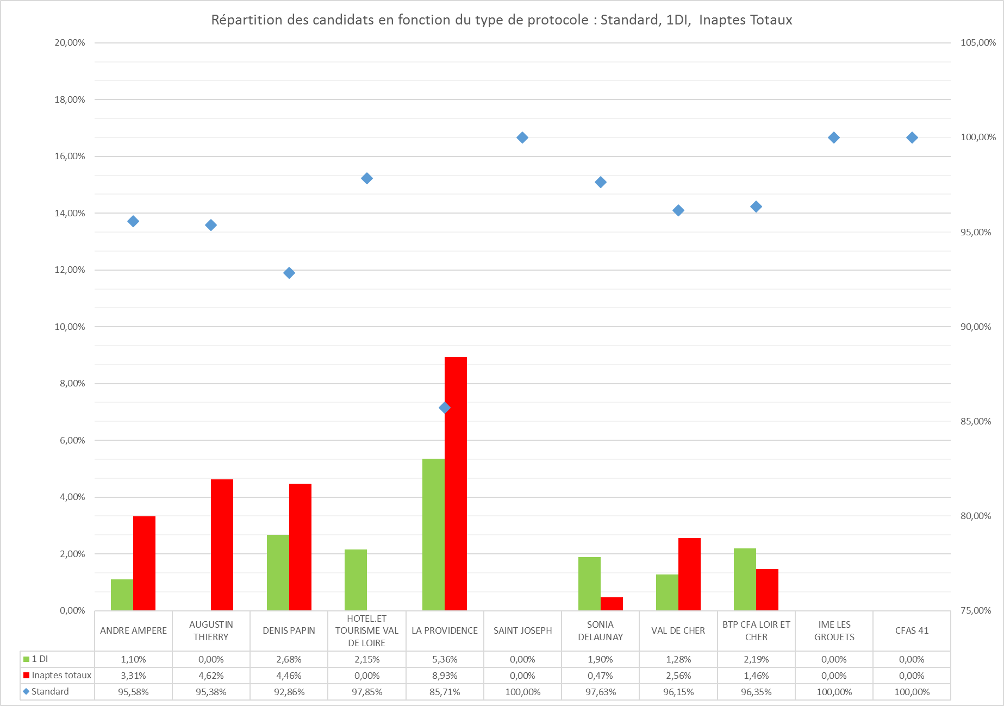
Inaptitudes CAP BEP: 41
MA : 93,08%
MA : 4,05%
MA : 2,88%
Retour BP
Notes:
Pb inaptitude totale :
La providence
Pb inaptitude partielle :
La providence
Pb protocole :
La providence !!

Slide 61
Écarts des moyennes entre les EPLE Bac Pro : 28
Notes:
EPLE en dehors de l’espace de confiance :
LPP COUASNON
- AFTEC 28

Slide 62
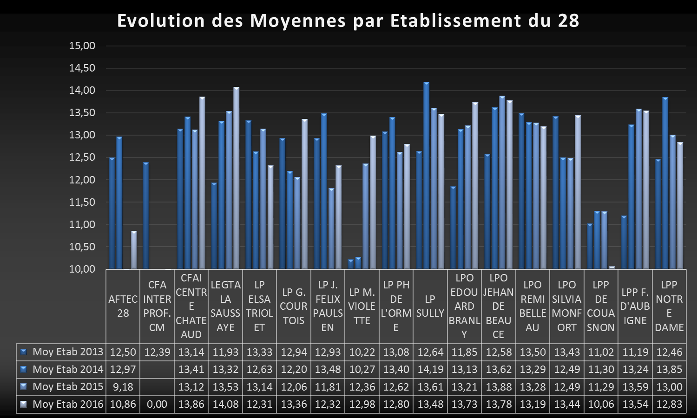
Évolution des moyennes entre les EPLE Bac Pro : 28

Slide 63
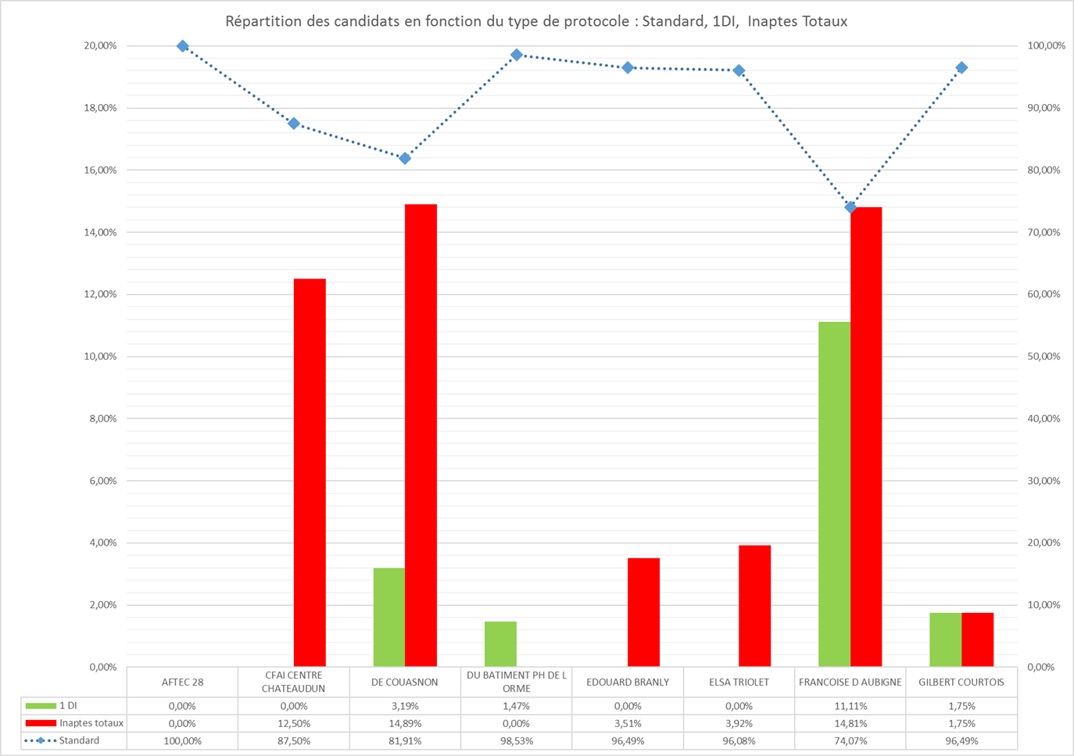
Inaptitudes Bac Pro : 28.1
MA : 90,45%
MA : 5,97%
MA : 3,58%
Notes:
Pb :
CFA Châteaudun
COUASNON
Francoise D’AUBIGNE

Slide 64
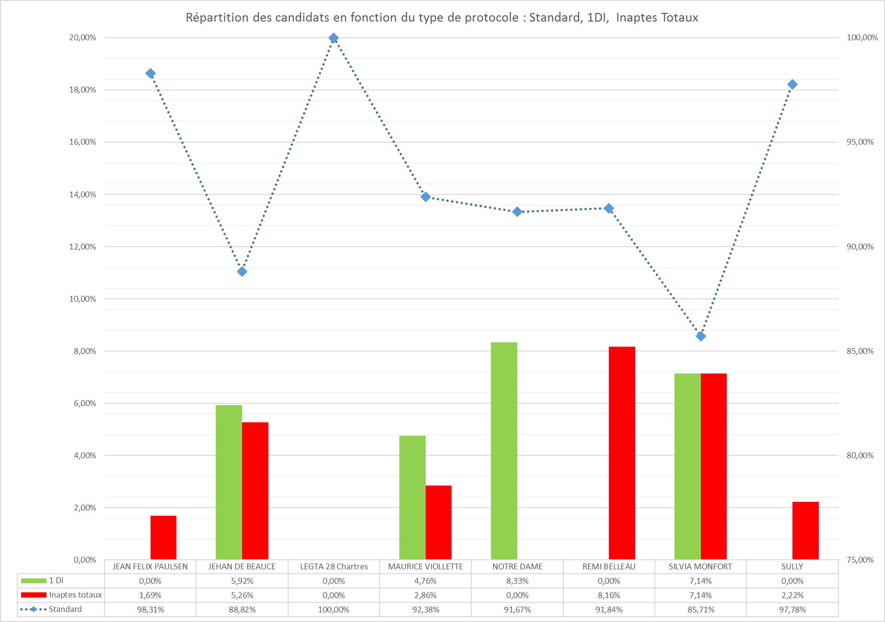
Inaptitudes Bac Pro : 28.2
MA : 90,45%
MA : 5,97%
MA : 3,58%
Notes:
Pb :
Notre dame
Remi BELLEAU
SILVIA MONFORT

Slide 65
Écarts des moyennes entre les EPLE Bac Pro : 41
Notes:
En dehors de l’espace de confiance :
CFA interpro blois

Slide 66
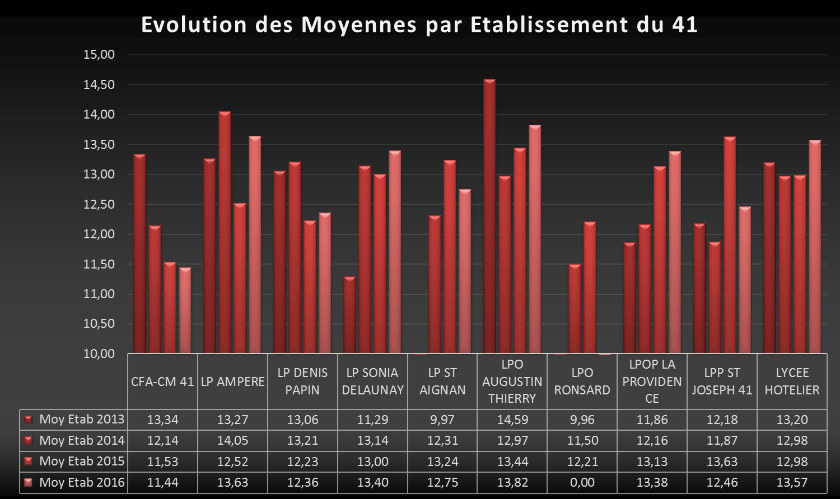
Évolution des moyennes entre les EPLE Bac Pro : 41
Notes:
CFA CM41

Slide 67
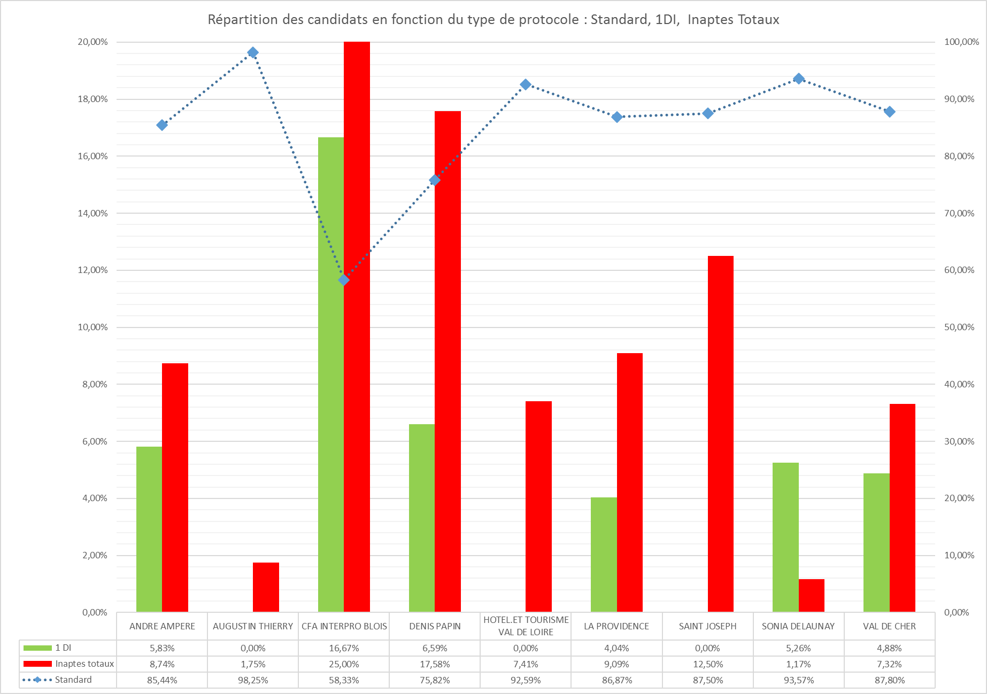
Inaptitudes Bac Pro : 41
MA : 90,45%
MA : 5,97%
MA : 3,58%
EP
Notes:
PB :
CFA interpro
Denis PAPIN
André AMPERE
La providence
ST JOSEPH

Slide 68
Zoom sur les épreuves ponctuelles obligatoires
 | Moyenne Filles | Moyennes Garçons
Bac Pro (2015) | 11,18 (10,99) | 12,17 (12,12)
3 X 500 M | 9,66 | 10,07
Badminton | 12,31 | 13,62
Gymnastique au sol | 11,75 | 14,16
Sauvetage | 15 | 12,72
Tennis de table | 11,96 | 14,66
Notes:
Des épreuves ponctuelles avec des moyennes globalement stables / 2015, mais toujours en dessous des moyennes de CCF → Discours à avoir / candidats.
Un écart fille / Garçon encore plus important. → TT / gym au sol
Point positif : Votre travail sur 3 années tendrait à réduire les écarts et monter le niveau des acquis des élèves.

Slide 69
Zoom sur les épreuves ponctuelles obligatoires
 | Moyennes Filles | Moyennes Garçons
BEP (2015) | 11,17 (11,27) | 12,83 (12,90)
3 X 500 M | 10,42 | 12,66
Badminton | 11,60 | 13,37
Gymnastique au sol | 11,78 | 12,39
Sauvetage | 9,80 | 10,91
Tennis de table | 10,29 | 12,84
CAP (2015) | 11,17 (11,27) | 12,39 (12,39)
3 X 500 M | 10,38 | 12,00
Badminton | 11,37 | 12,39
Gymnastique au sol | 13,32 | 14,82
Sauvetage | 13,75 | 14,87
Tennis de table | 11,50 | 12,44

Slide 70
Zoom sur les épreuves Fac :
Nb Candidats et % de présence
Notes:
Des taux de présence catastrophique
Enjeux / Nb profs convoqués
Demander systématiquement une liste aux chefs de centre / provoquer une réunion d’info / gérer le flux des inscriptions / niveaux demandés.
➔ W en EPLE sur la communication
C’est un niveau 5 de compétence attendue qui est requis
Si inscrits → rappeler le calendrier des épreuves afin qu’ils assistent.
Voir modalité d’accompagnement pour mieux préparer les candidats.

Slide 71
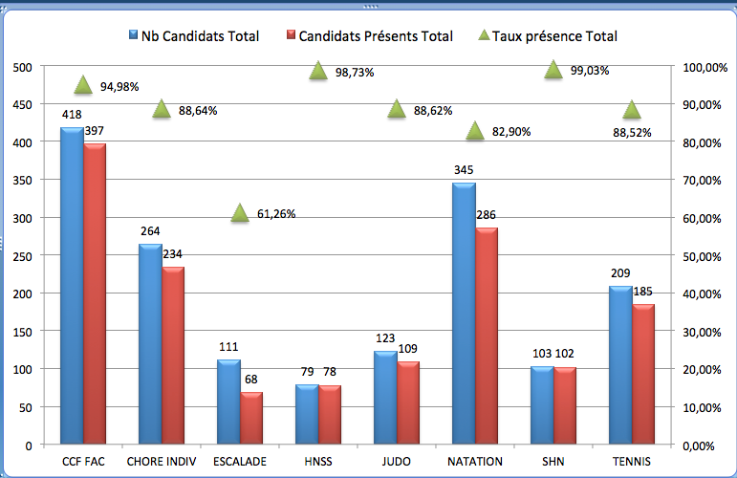
Pour information en Bac GT
Notes:
Problème sur escalade !!
W en EPLE sur la communication
C’est un niveau 5 de compétence attendue qui est requis
Si inscrits → rappeler le calendrier des épreuves afin qu’ils assistent.
Voir modalité d’accompagnement pour mieux préparer les candidats.

Slide 72
Zoom sur les épreuves Fac :
Moyennes par épreuve en 2016
Notes:
Des résultats catastrophiques !!
Sauf Choré et judo.
Communiquer / préparer.

Slide 73
Zoom sur les épreuves Fac :
« Rentabilité » des épreuves ponctuelles pour les candidats en 2016
Notes:
Le taux de rentabilité est clairement très faible.
Peux de candidats concernés
Préparer les candidats, c’est du niveaux 5
Communiquer là dessus dans les EPLE

Slide 74
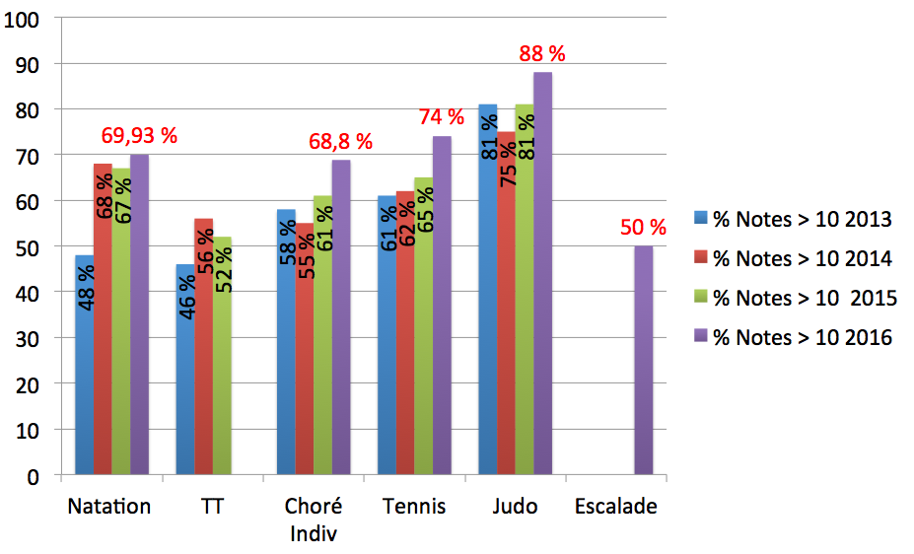
Pour information au bac GT

Slide 75
Points d’actualités :
Les nouveaux programmes de collège et l’accompagnement académique.
L’offre de Formation 2016 / 2017 proposée au PAF.
Formation public désigné en lycée : numérique et EPS (2 jours)

Slide 76
Fin
Merci de votre attention

